Slide 1
Chapitre 3
  Traitement d’images
Notes:
L’an prochain mettre la définition de l’histogramme au début du chapitre. (?)

Slide 2

Objectifs du thème
Se donner des outils de base qui servent dans diverses circonstances
  Ces outils sont des opérations qu’on effectue sur une image
  Ces outils seront réutilisés dans les chapitres suivants
  Certains de ces outils sont des rappels de IMN117 et IMN359…
  Pourquoi?
    Augmenter la qualité visuelle
    Améliorer les résultats d’une application autre
      Prétraitement
  Types de dégradations
    Origines matérielles
      bruit, flou, support
    Origine logicielle : introduite par un traitement
      échantillonnage, quantification, compression …
    Origine sémantique : info superflue ayant un sens mais nuisant au traitement
      mouvement, ombrage, éclairage, …

Slide 3
Opérations ponctuelles
Histogramme
Transformations géométriques
Bruit
  Rapport signal sur bruit
Opérations inter-images
  Vidéo et détection de mouvements

Slide 4
3. Transformations géométriques

Slide 5
Transformations géométriques
Jusqu’à présent, nous nous sommes concentré sur des procédés ayant pour but de
modifier la distribution des niveaux de gris/couleurs de l’image. Dans cette sous-
section, nous porterons notre attention sur des procédés ayant pour but de modifier
la distribution spatiale des pixels.

Slide 6
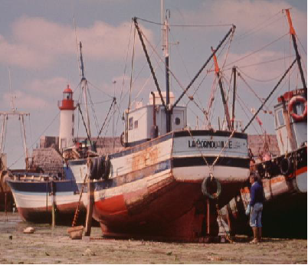
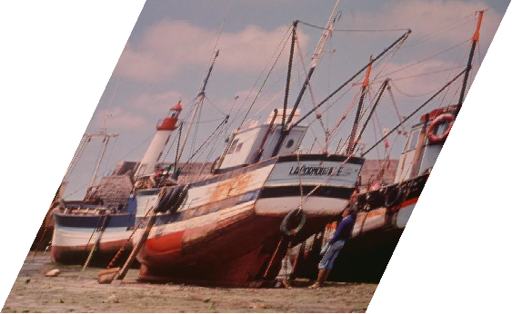
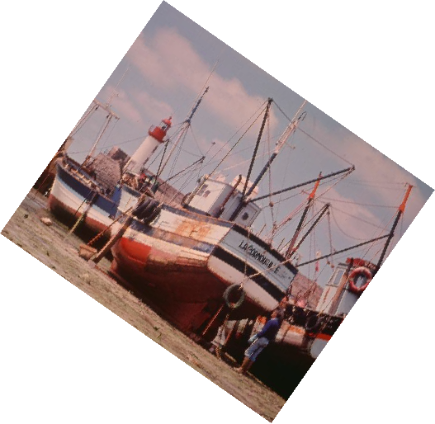
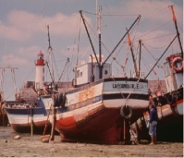
Transformations géométriques
Transformation de base:
Translation
Cisaillement (Shear)
Changement
d’échelle
Rotation

Slide 7
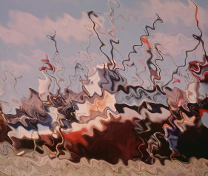
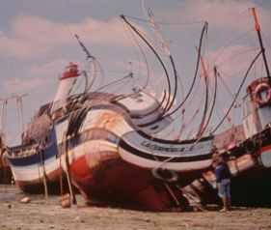
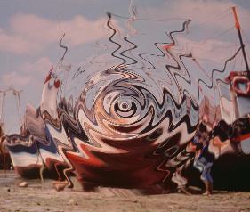
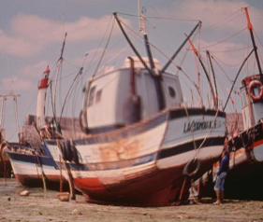
Transformations géométriques
Transformations « artistiques » (le « warping »):
Ripples
Twirl
Zig Zag
Lens

Slide 8


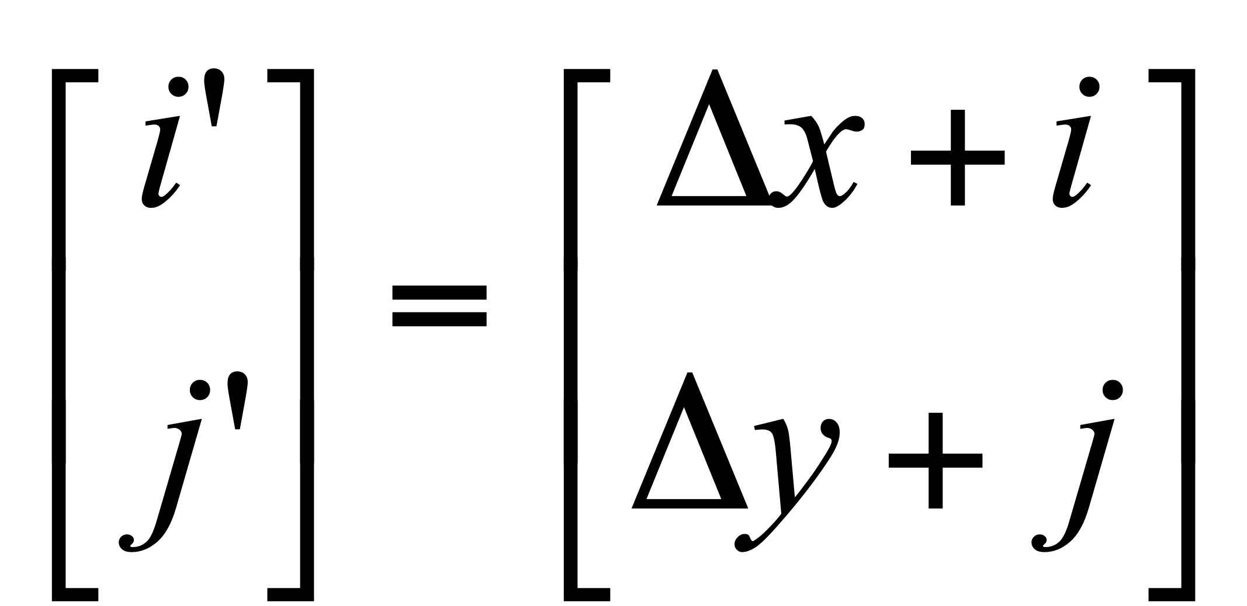
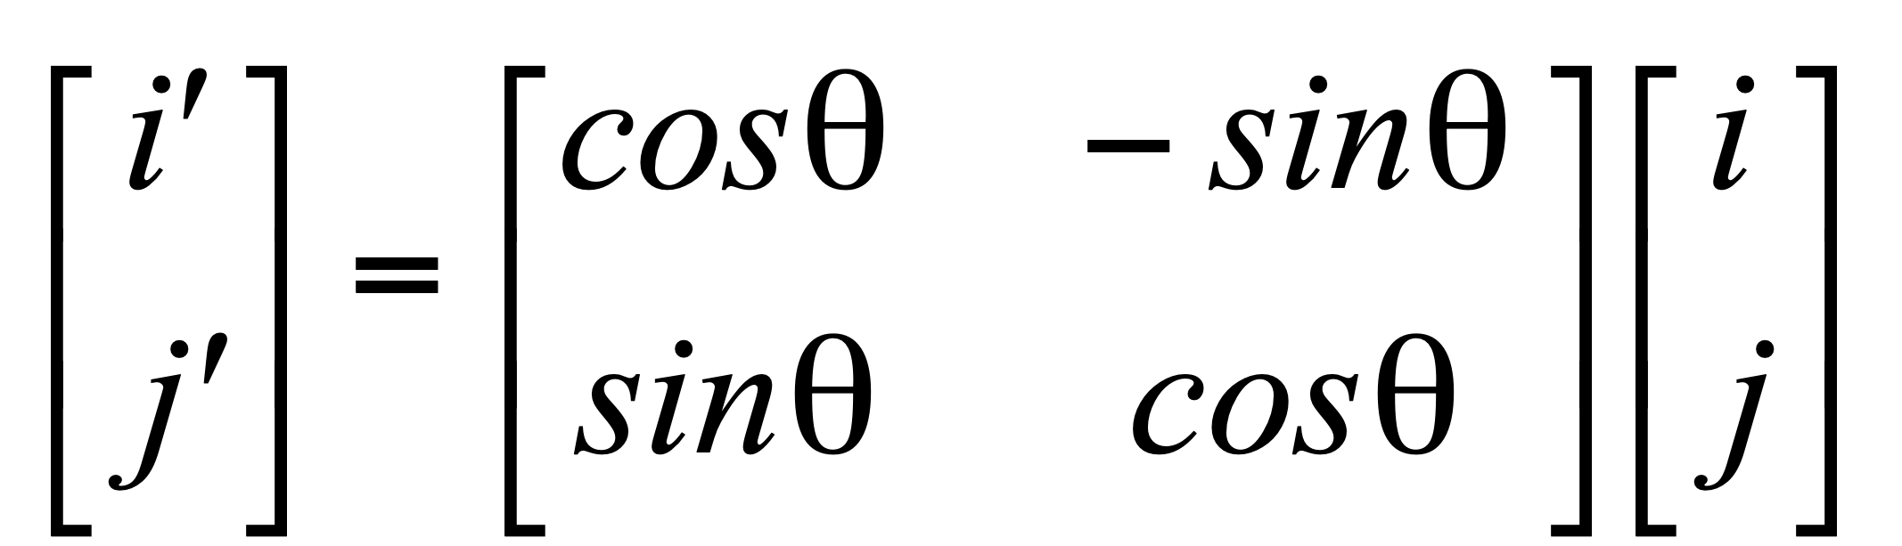
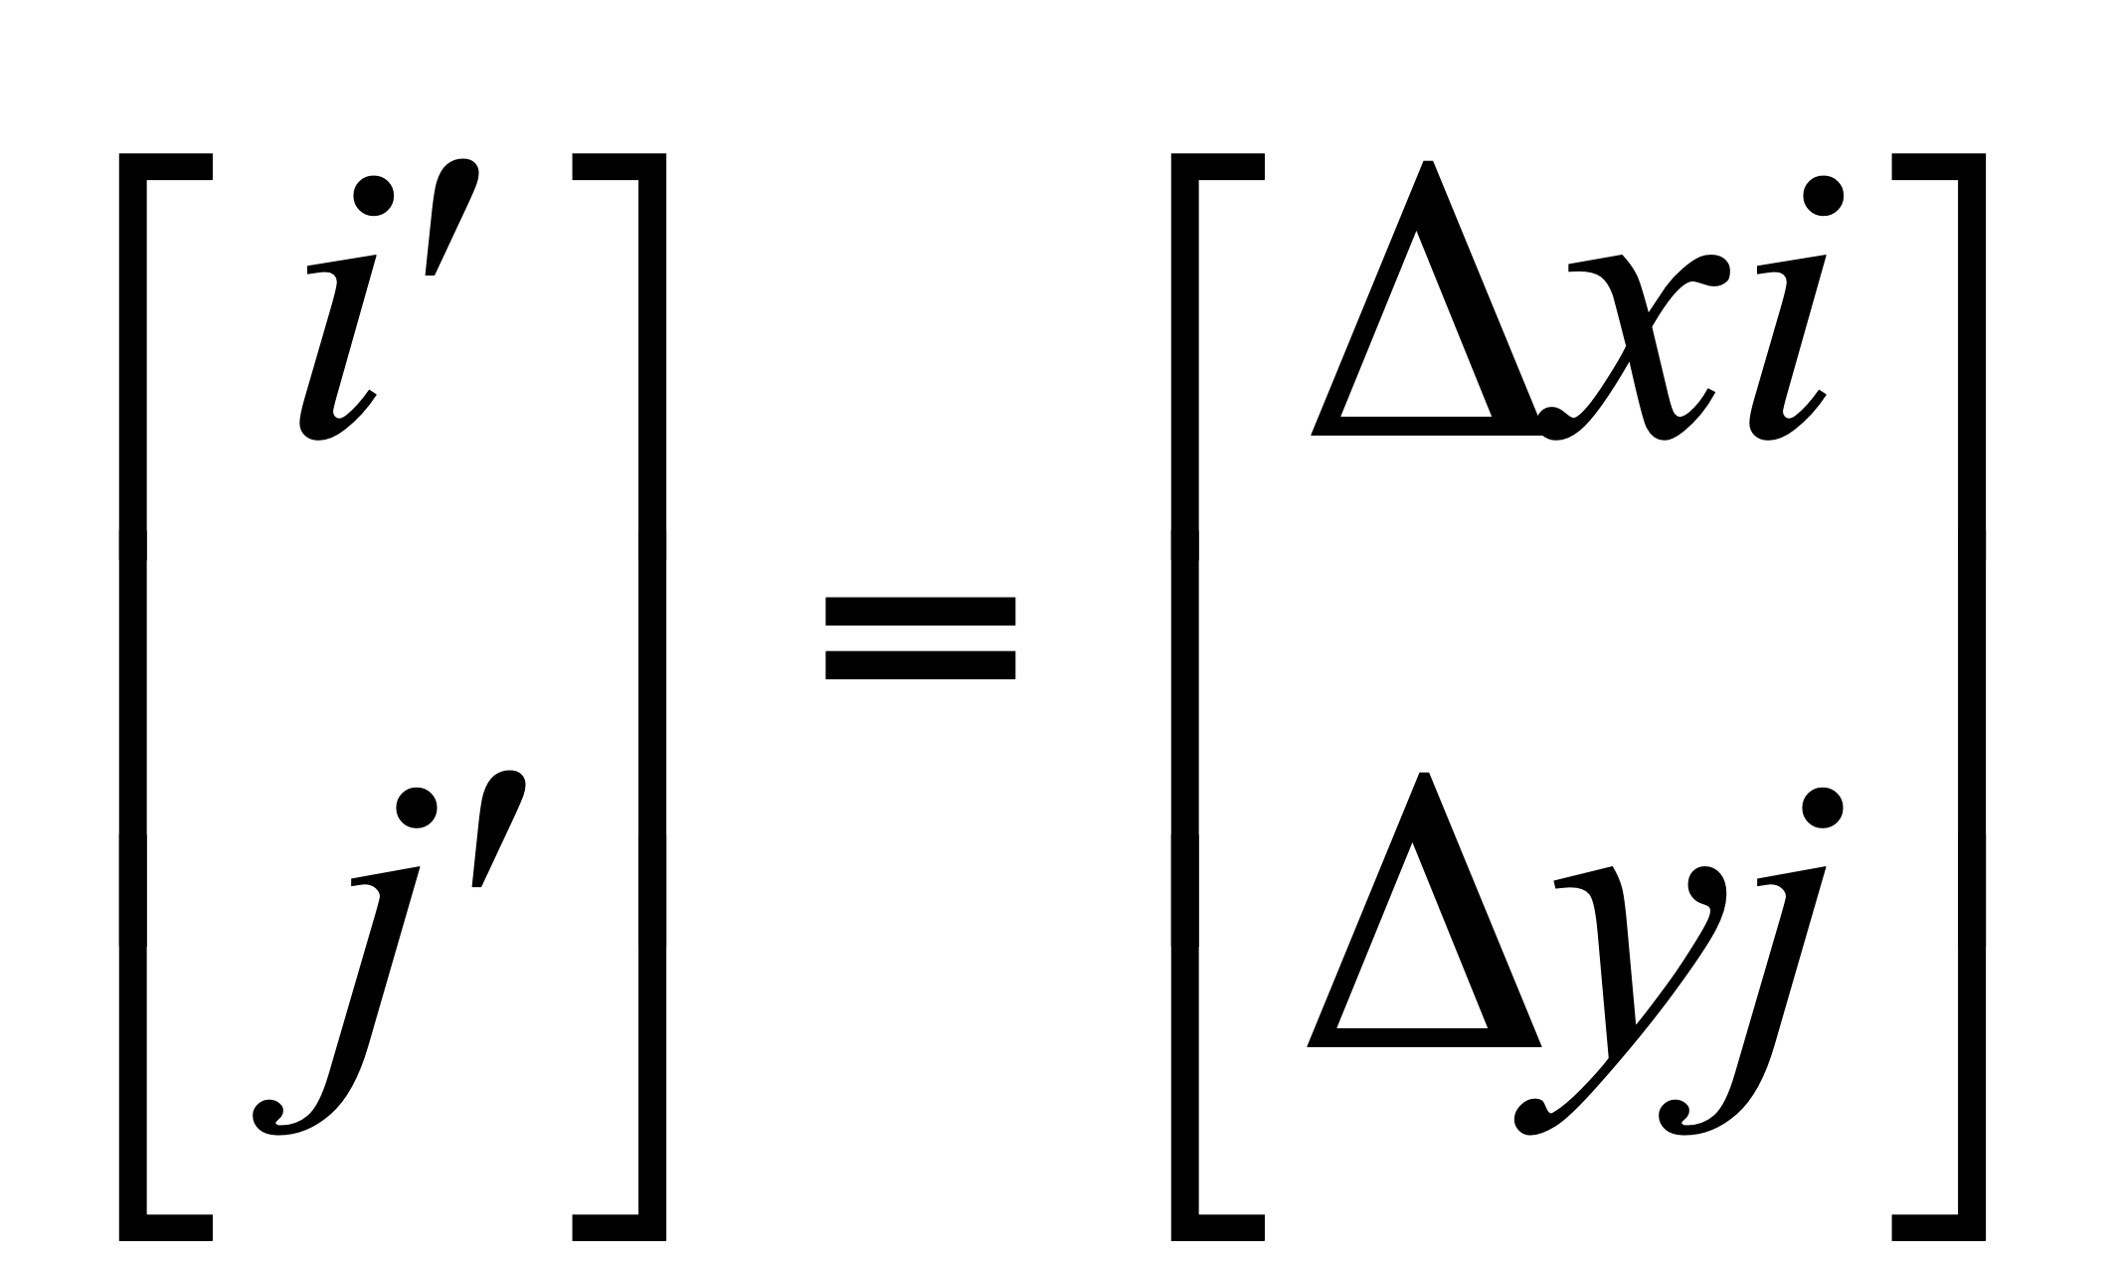
Transformations géométriques
Toute transformation géométrique est constituée de deux opérations de base:
1- transformation spatiale;
2- interpolation de niveaux de gris.
f(x,y)
f’(x,y)
(i,j)
T.S.
(i’,j’)
Translation

Slide 9

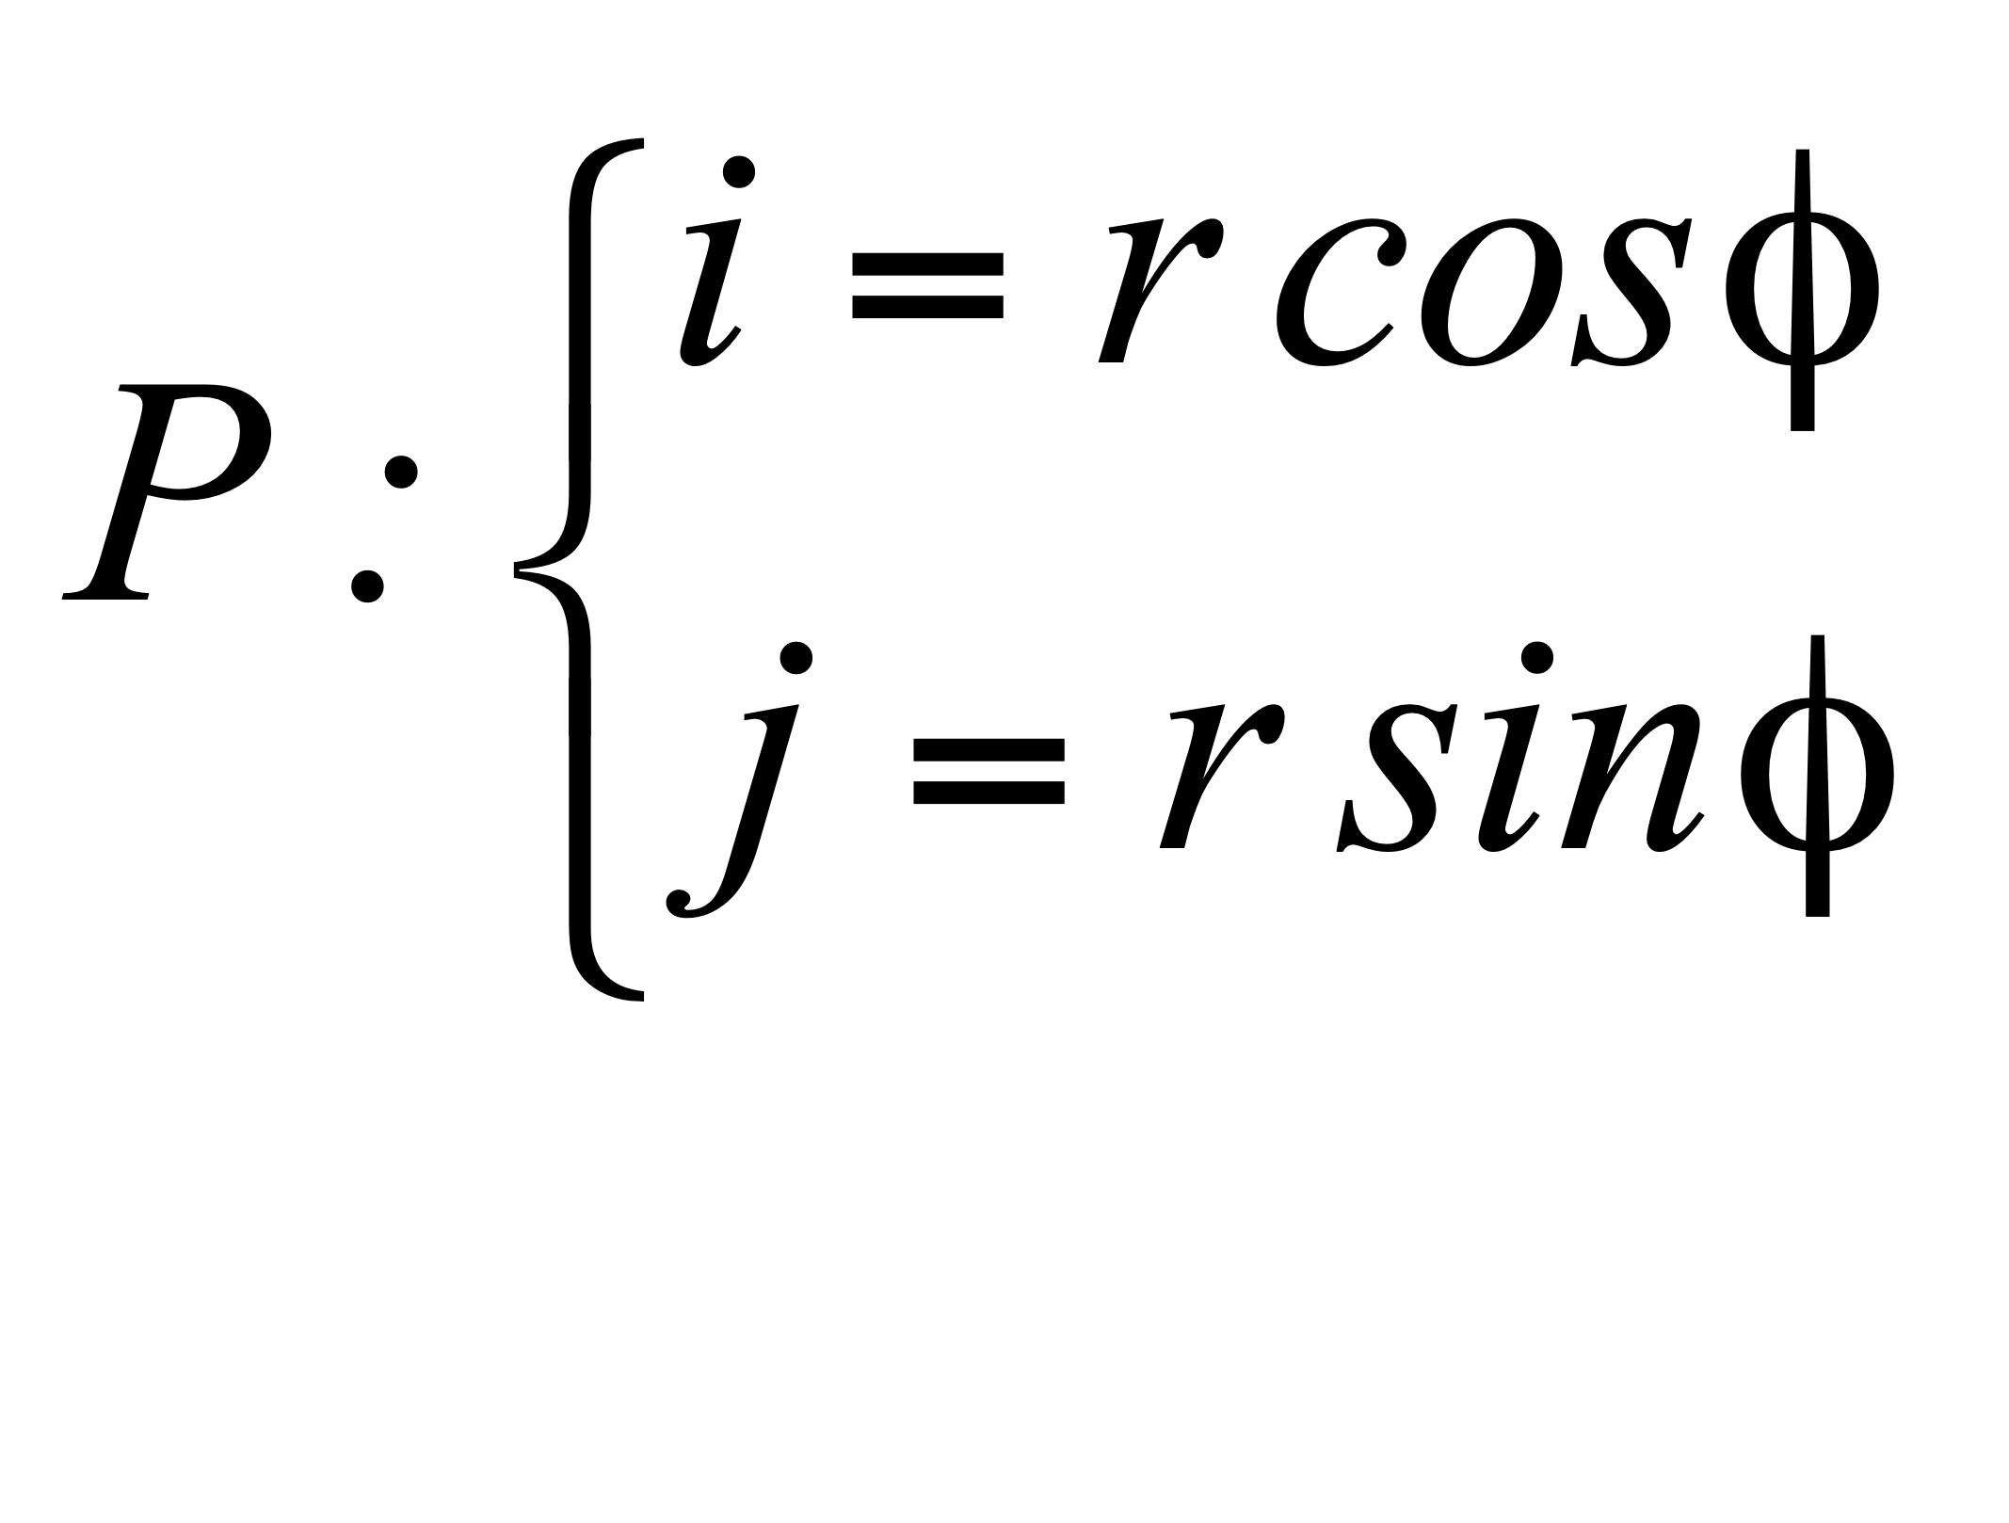



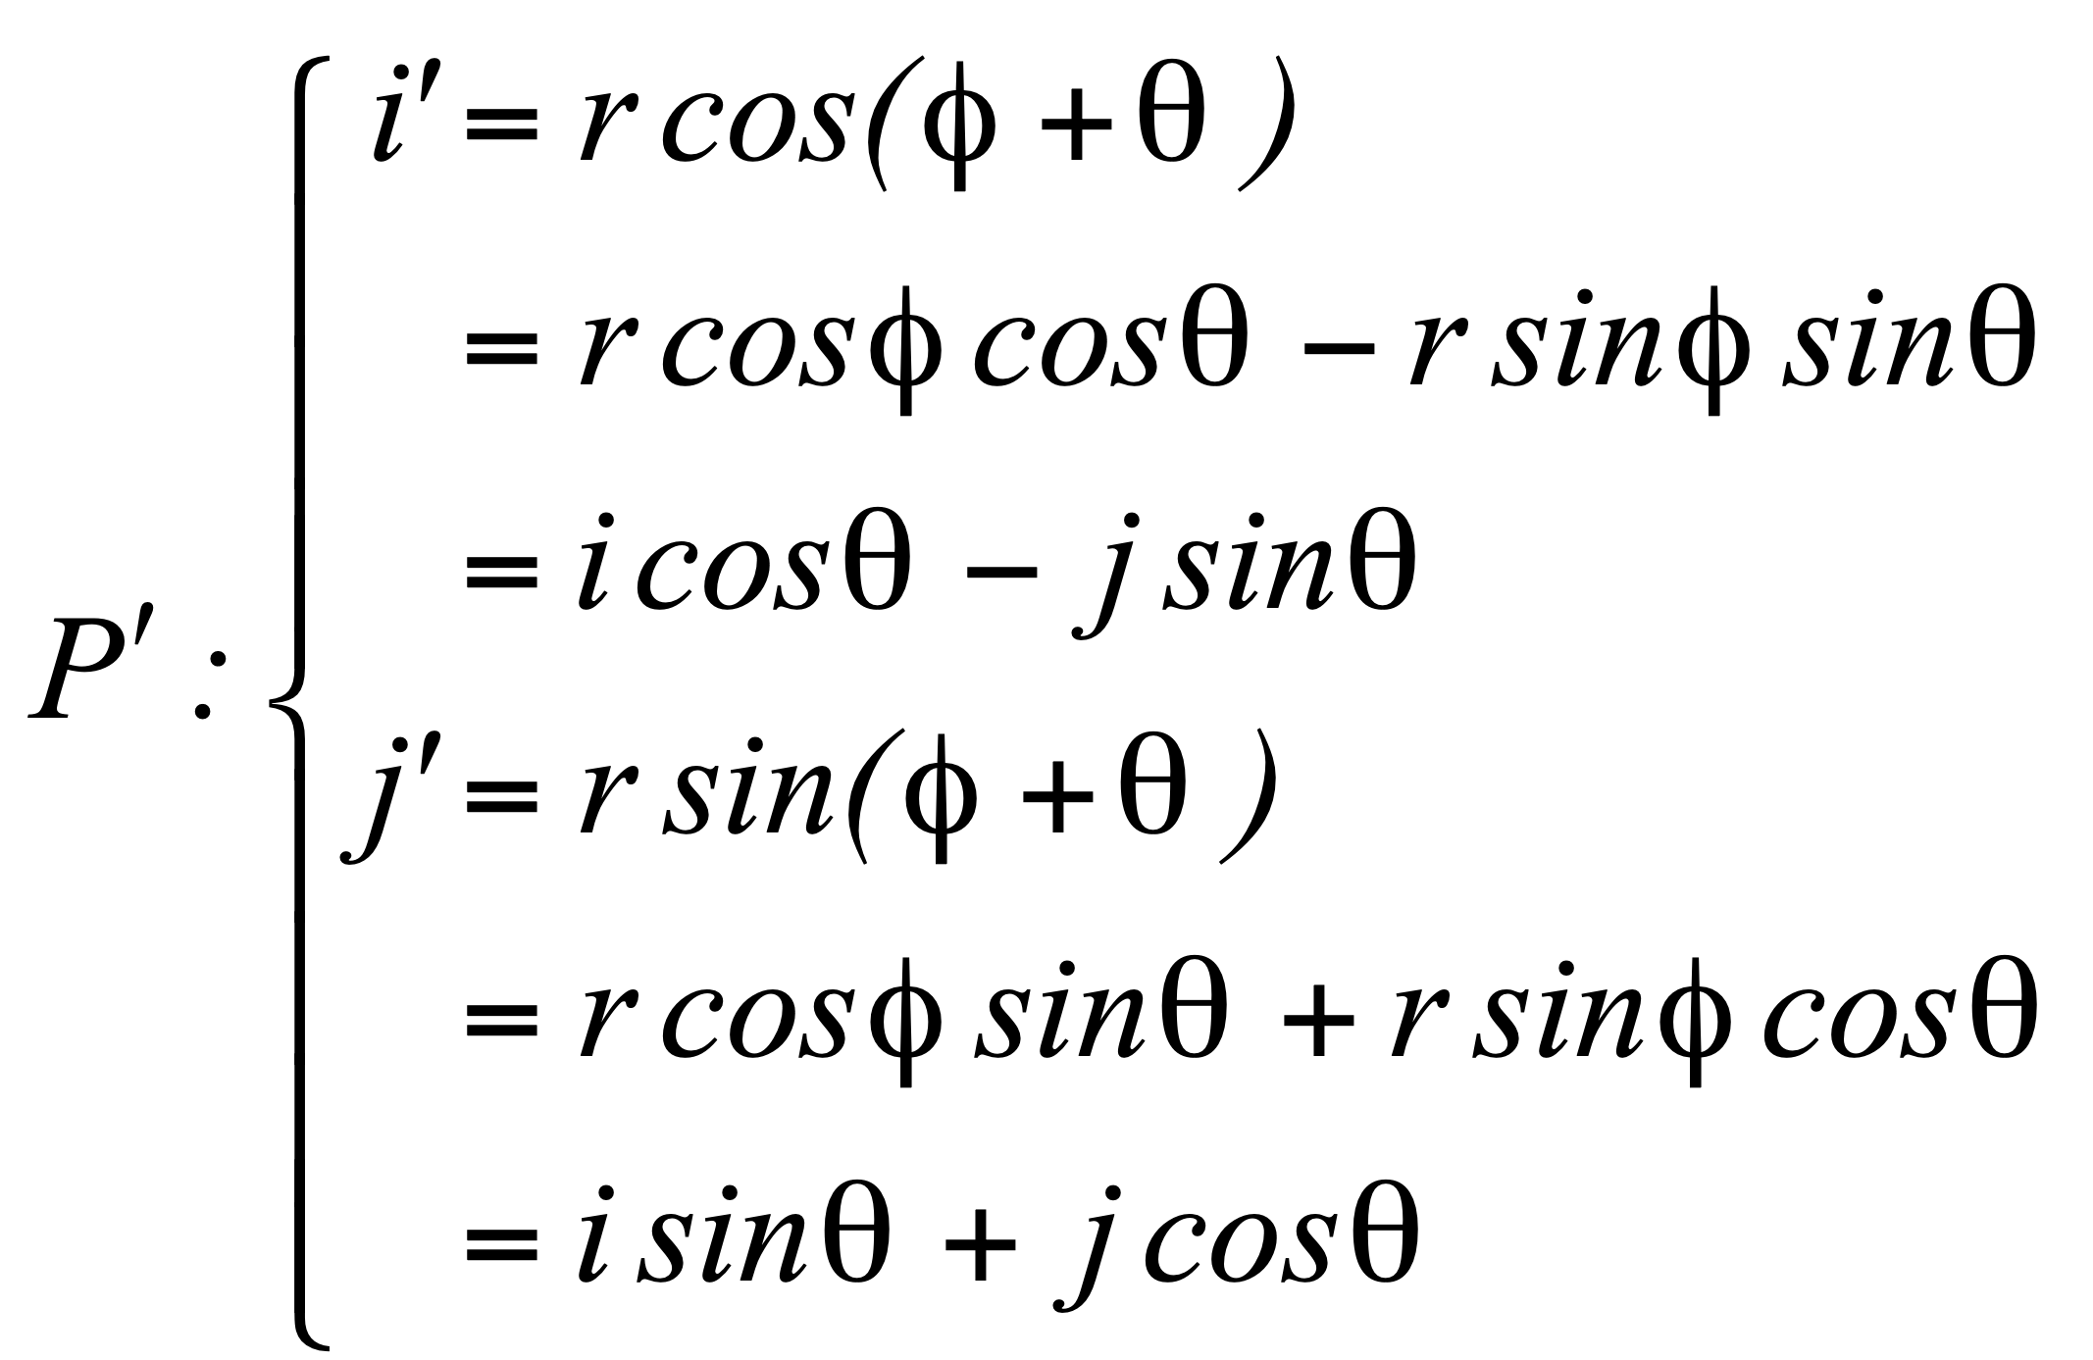

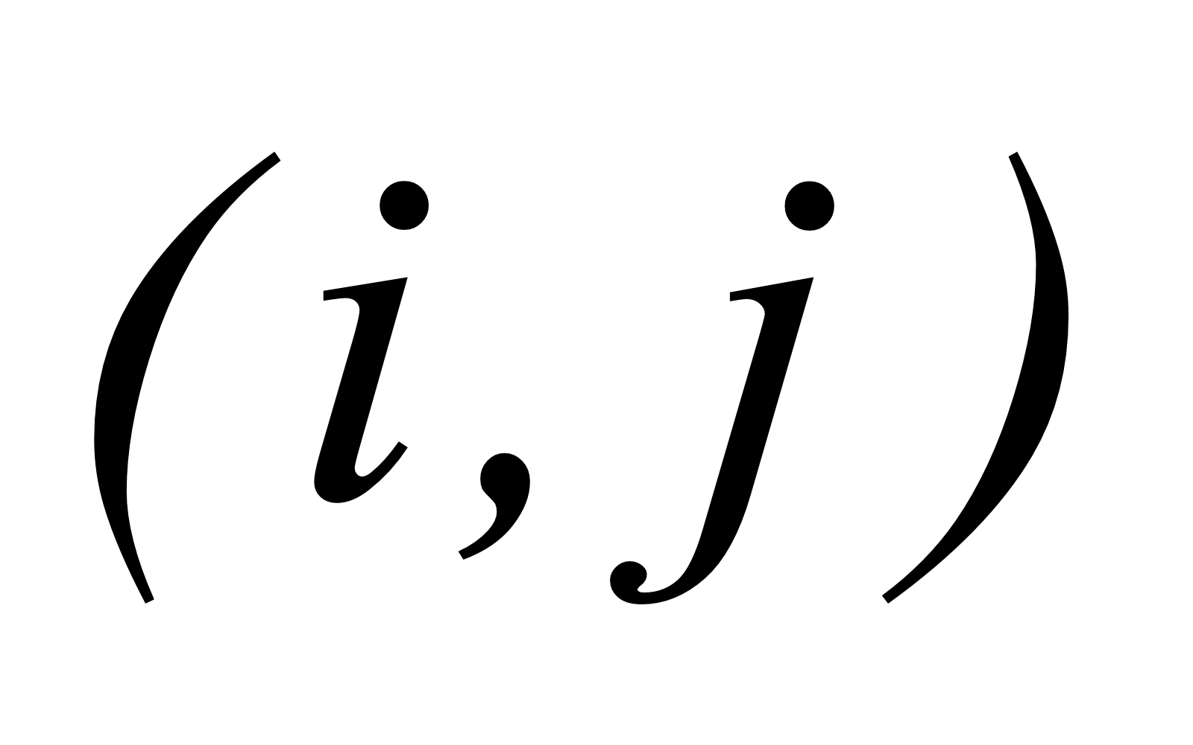

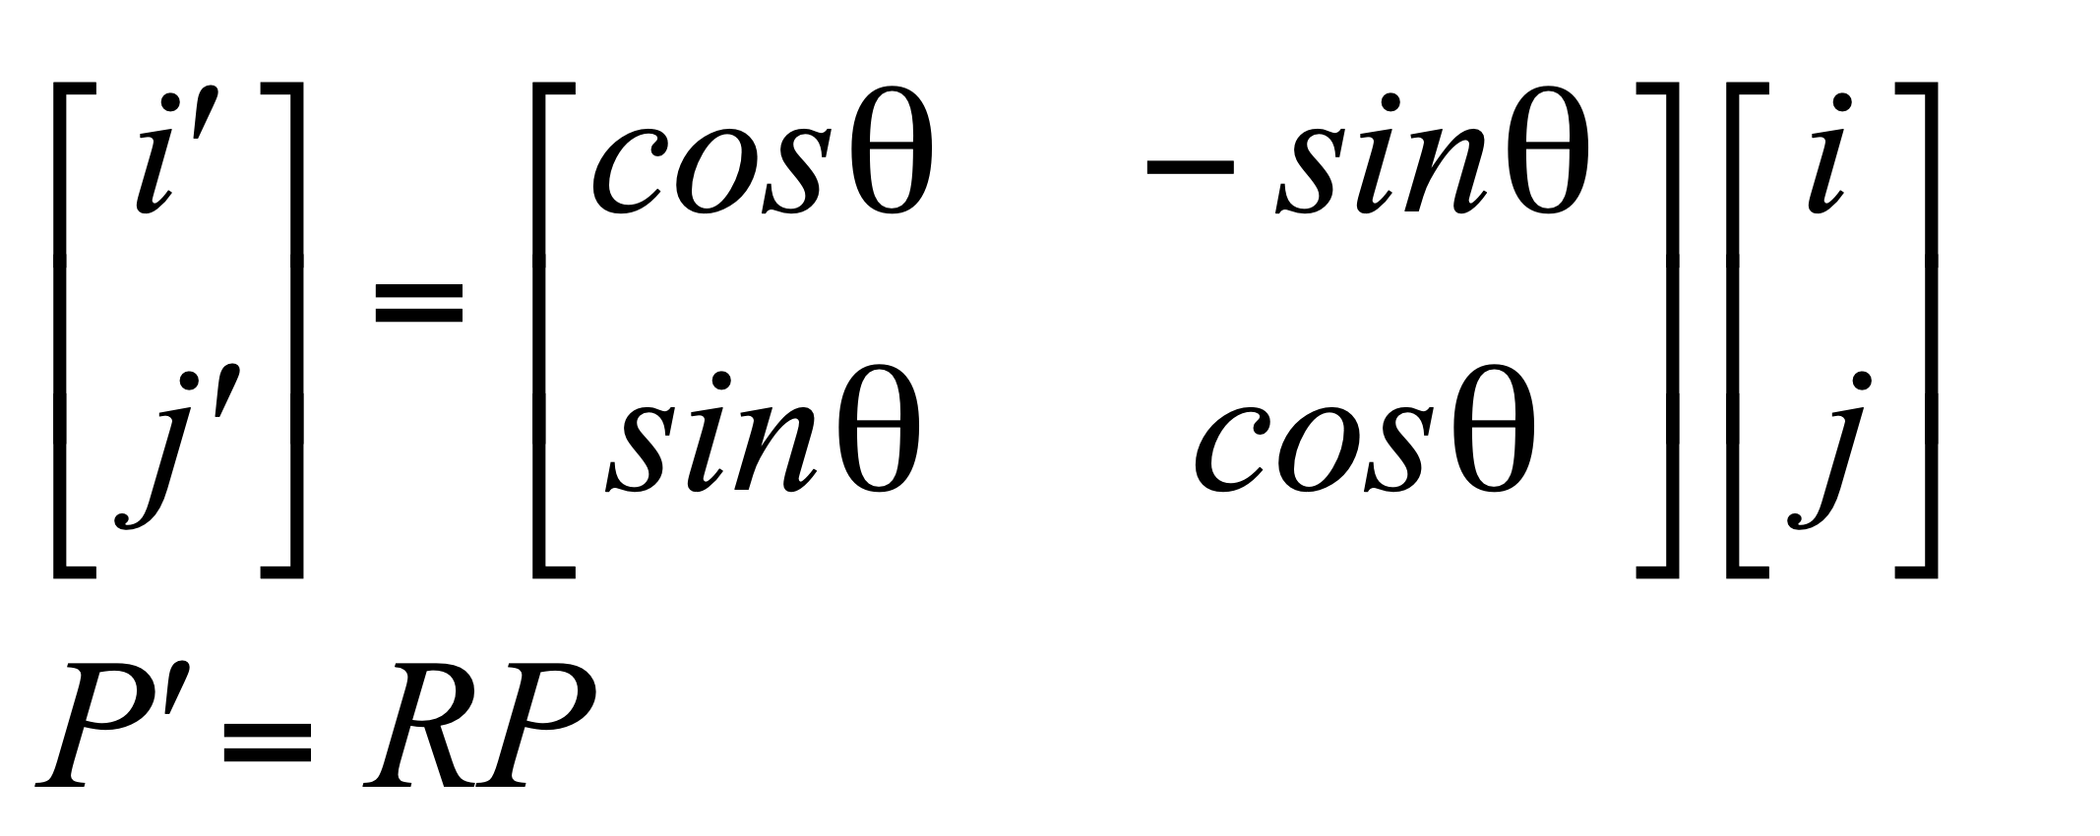
Transformations géométriques
Rotation
y
x
positif = sens anti-horaire

Slide 10
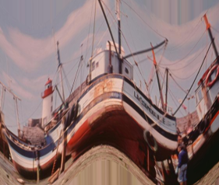
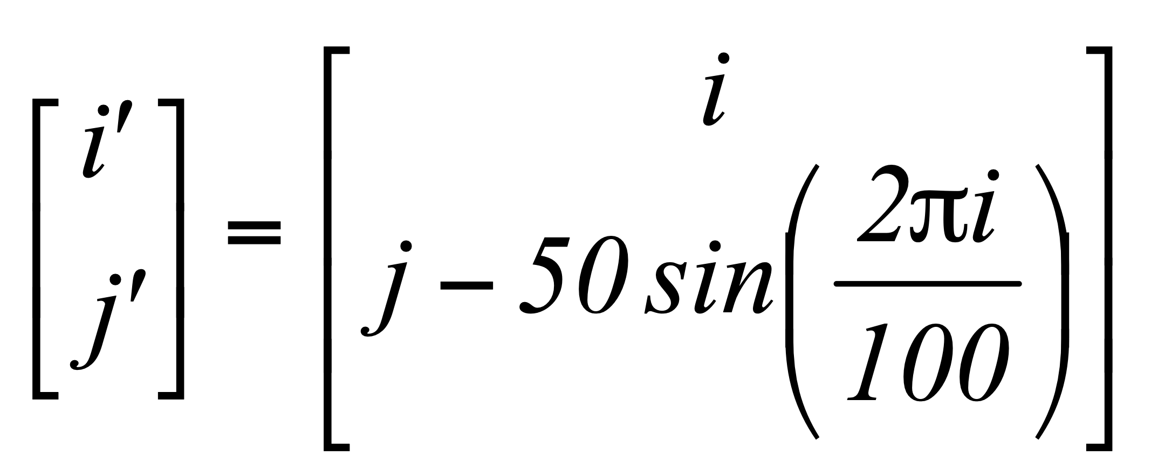
Transformations géométriques
Toute transformation géométrique est constituée de deux opérations de base:
1- transformation spatiale;
2- interpolation de niveaux de gris/couleur.
Wave

Slide 11
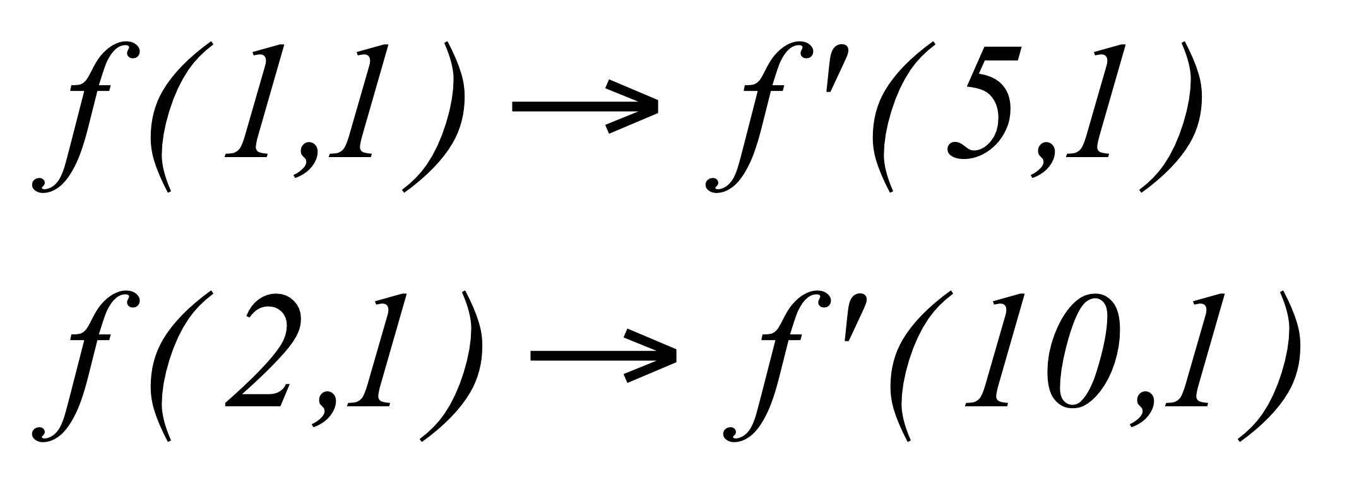
Transformations géométriques
Transformation spatiale directe
f(x,y)
f’(x,y)
Contrairement à ce que l’intuition commande, la transformation spatiale directe est
À ÉVITER. Pourquoi? Car elle peut laisser des trous béants dans l’image de sortie f’.
Exemple: changement d’échelle d’un facteur 5.
Et qu’y a-t-il entre f’(5,1) et f’(10,1)? En mode directe, RIEN!!!!!

Slide 12
Transformations géométriques
Transformation spatiale inverse
f(x,y)
f’(x,y)
De cette façon, on pose la question suivante :
« Quelle est la couleur du pixel (i’,j’)? Réponse: c’est f(i,j)! »
Grâce à cette méthode, on évite les trous. Toutefois, le pixel (i,j) possède rarement
des coordonnées entières. Par exemple, que faire lorsque (i’,j’) pointe vers
f(20.2,44.9)?
Je connais f(20,44), f(21,44), f(20,45) et f(21,45) mais pas f(20.2, 44.9).

Slide 13
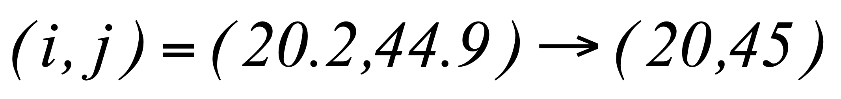
Transformations géométriques
Transformation spatiale inverse
1- transformation spatiale;
2- interpolation de niveaux de gris.
Parmi les [très] nombreuses méthodes d’interpolation, trois sont fréquemment
sollicitées en imagerie.
A. Le pixel le plus près
f(x,y)
f’(x,y)
43
44
45
46
19
20
21
22
Solution simple mais qui induit des imprécisions.

Slide 14
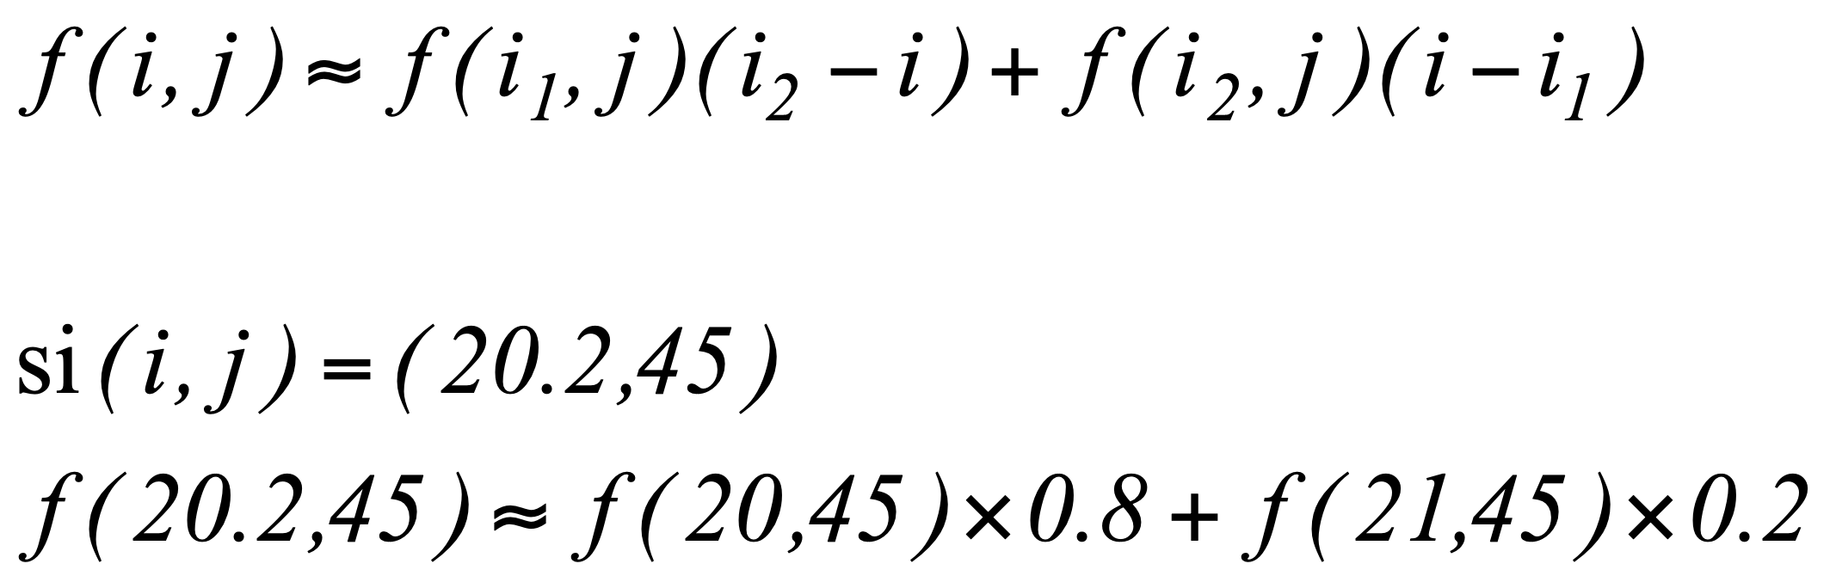

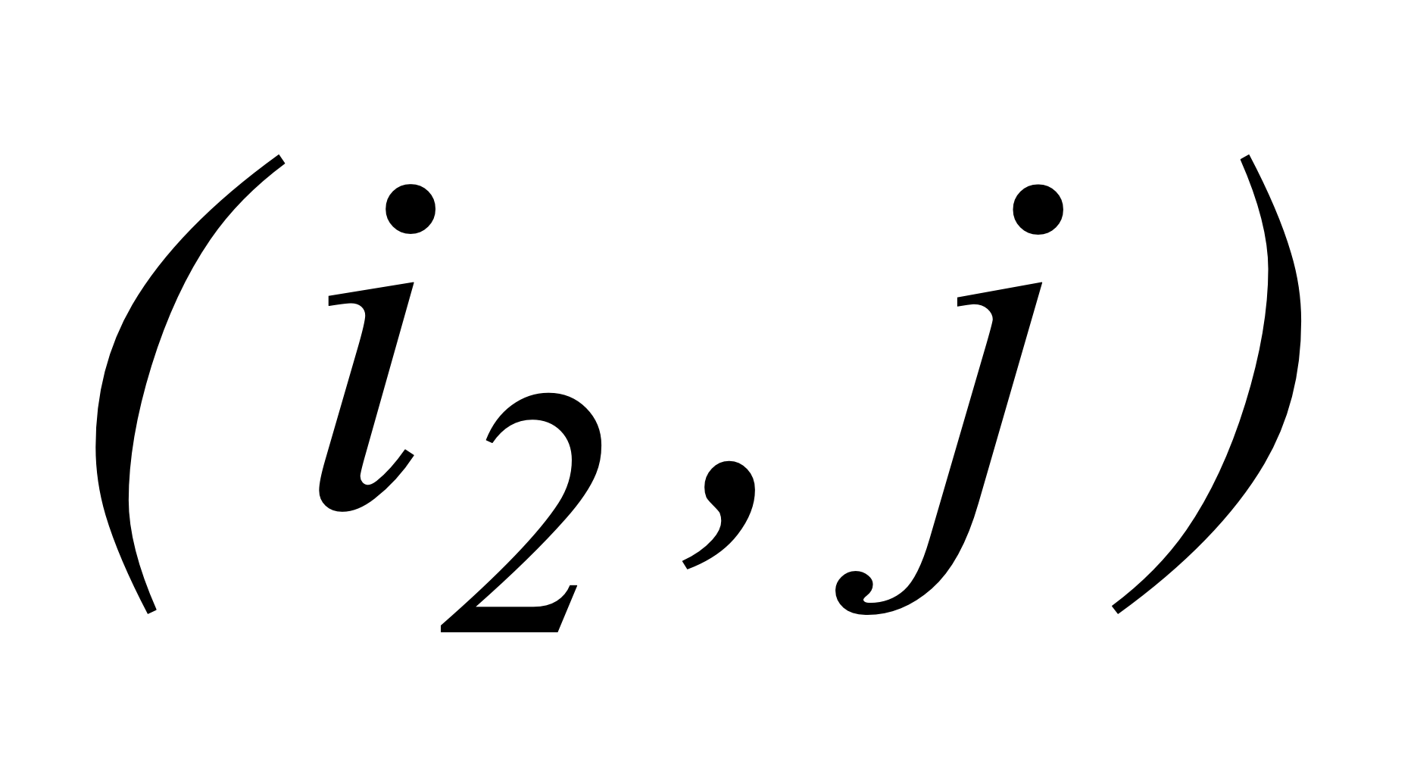
Transformations géométriques
Transformation spatiale inverse
1- transformation spatiale;
2- interpolation de niveaux de gris.
B. Interpolation linéaire (si (i,j) tombe entre deux pixels)
f(x,y)
f’(x,y)
43
44
45
46
19
20
21
22

Slide 15






Transformations géométriques
Transformation spatiale inverse
1- transformation spatiale;
2- interpolation de niveaux de gris.
C. Interpolation bilinéaire (si (i,j) tombe entre quatre pixels)
f(x,y)
f’(x,y)
43
44
45
46
19
20
21
22

Slide 16





Transformations géométriques
Transformation spatiale inverse
1- transformation spatiale;
2- interpolation de niveaux de gris.
f’(x,y)
f(x,y)
Plus proche voisin
Interpolation bilinéaire

Slide 17
Une autre transformation géométrique :
le changement d’échelle

Slide 18
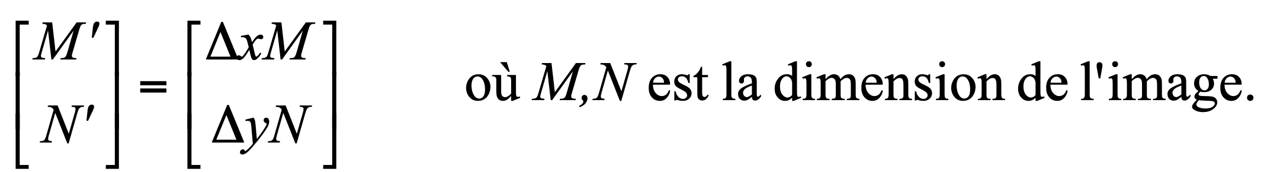
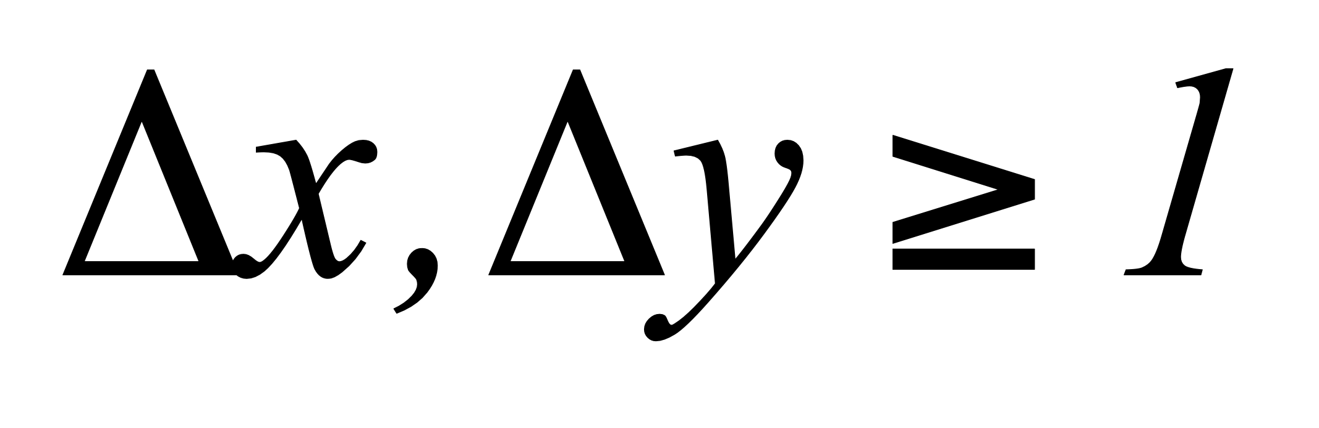
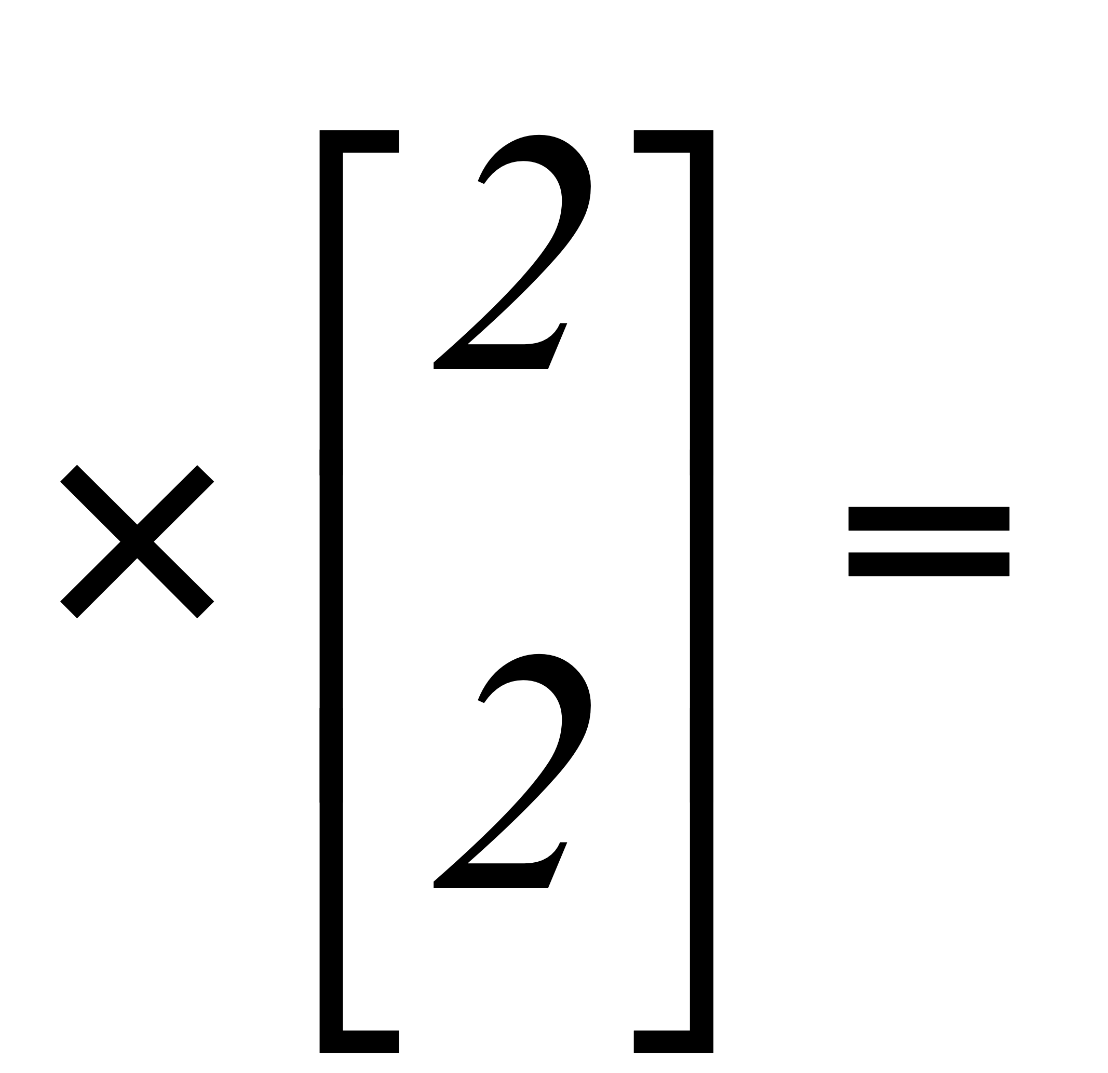
Transformations géométriques
Changement d’échelle
(image resizing)
Dans le cas d’un changement d’échelle, le pixel destination (i,j) ne possède
pas la même taille que le pixel d’origine (i’,j’).
Lorsque une interpolation bilinéaire marche bien.
f(x,y)
f’(x,y)
(i’,j’) (i,j)
(0,0) (0,0)
(1,0) (0.5,0)
(2,0) (1,0)
(1,1) (0.5,0.5)
… …

Slide 19
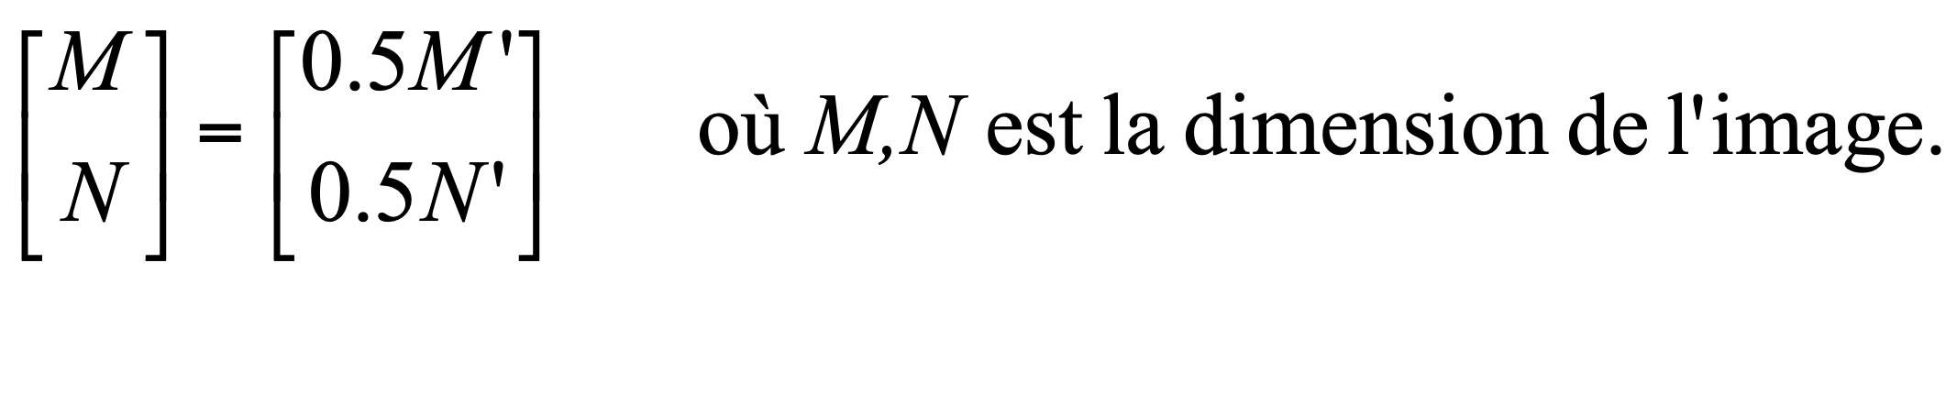
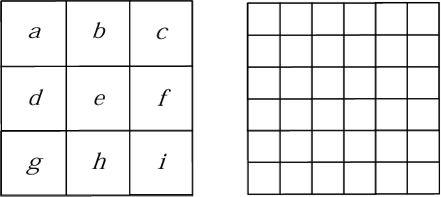
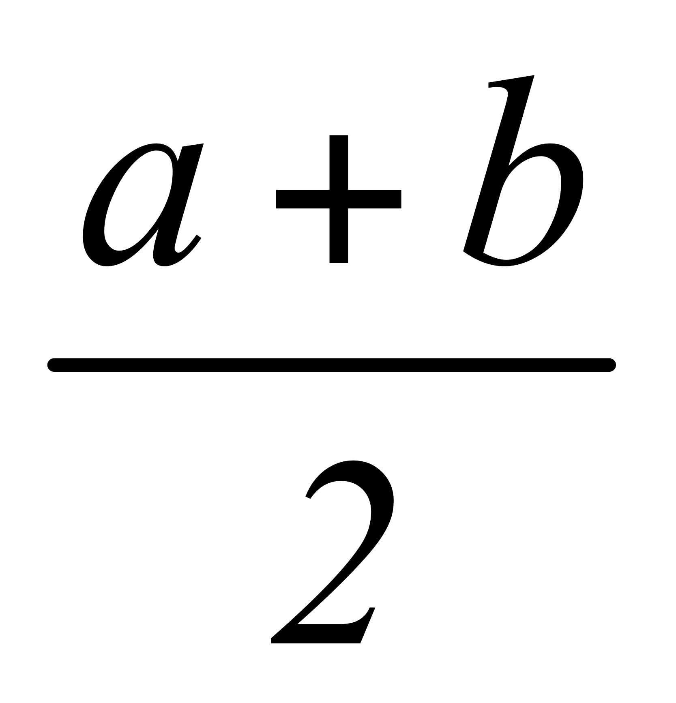
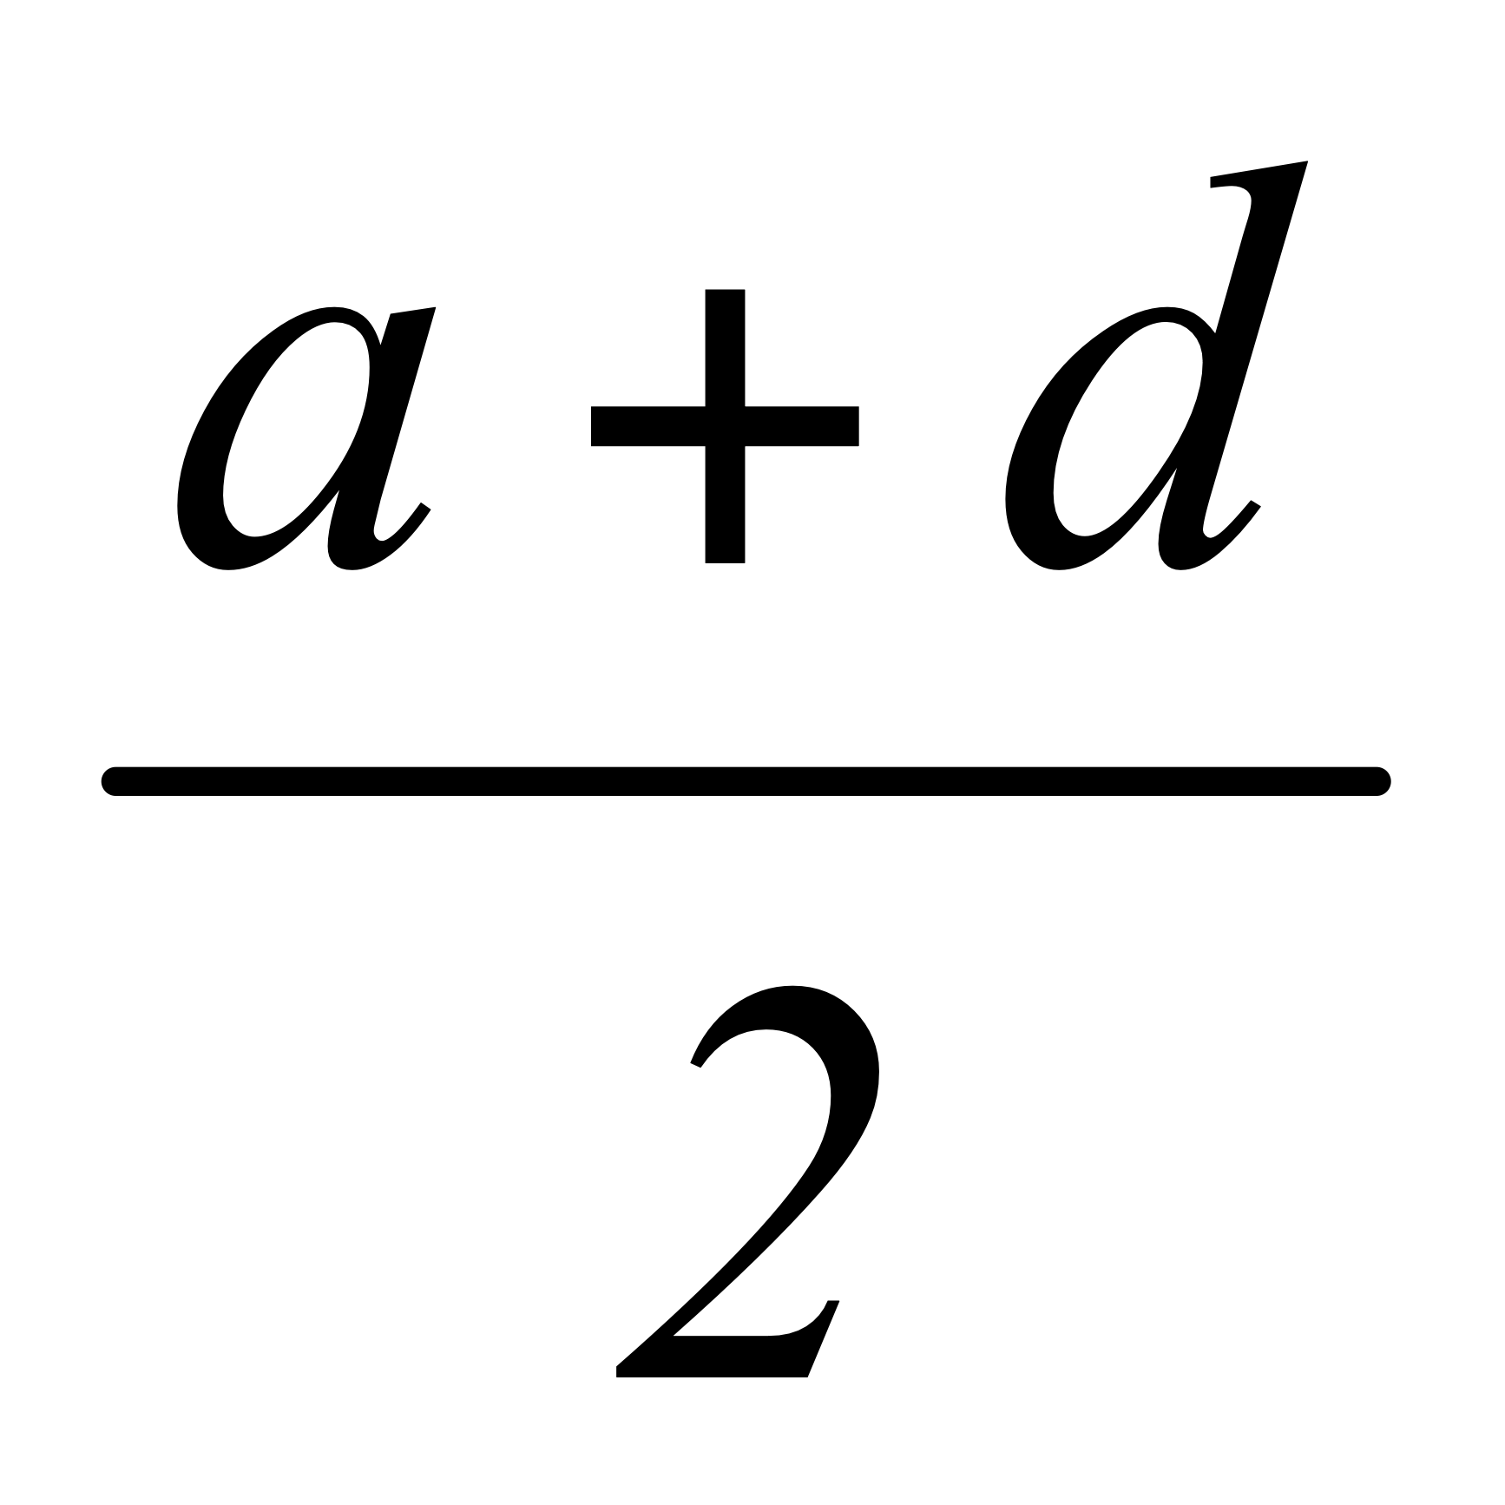
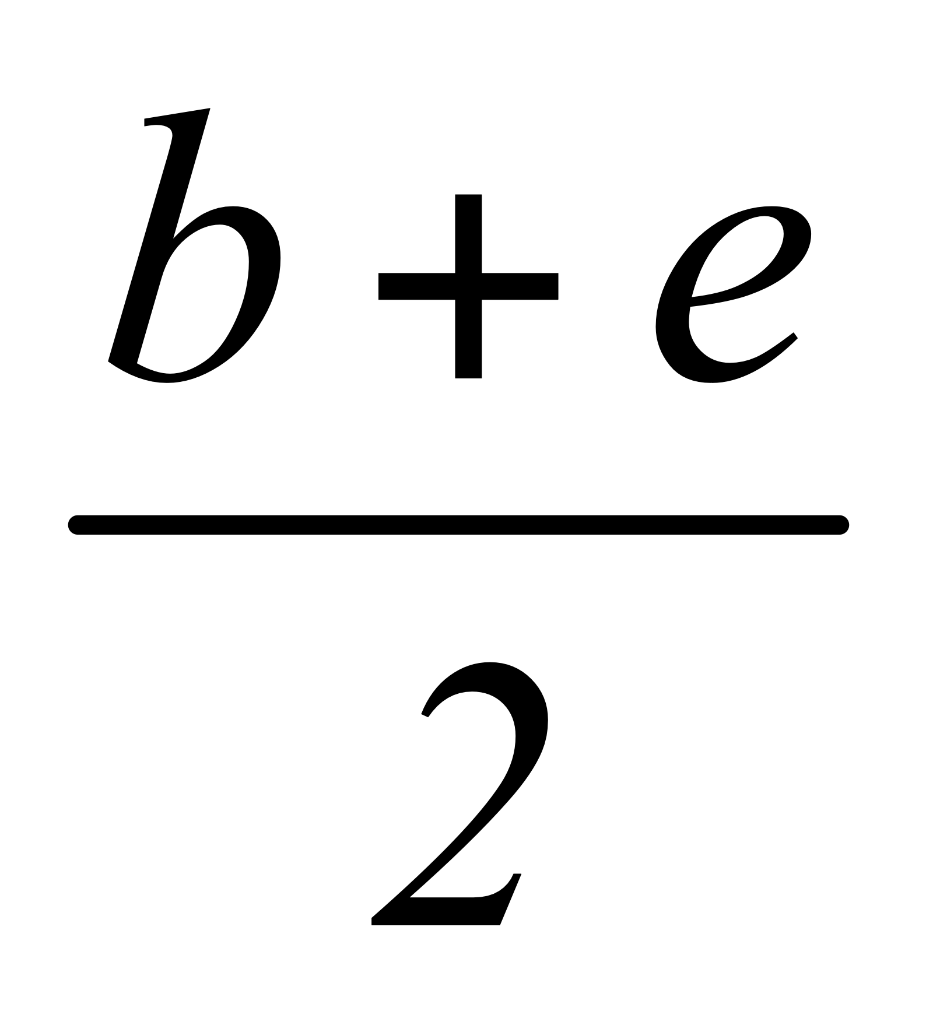
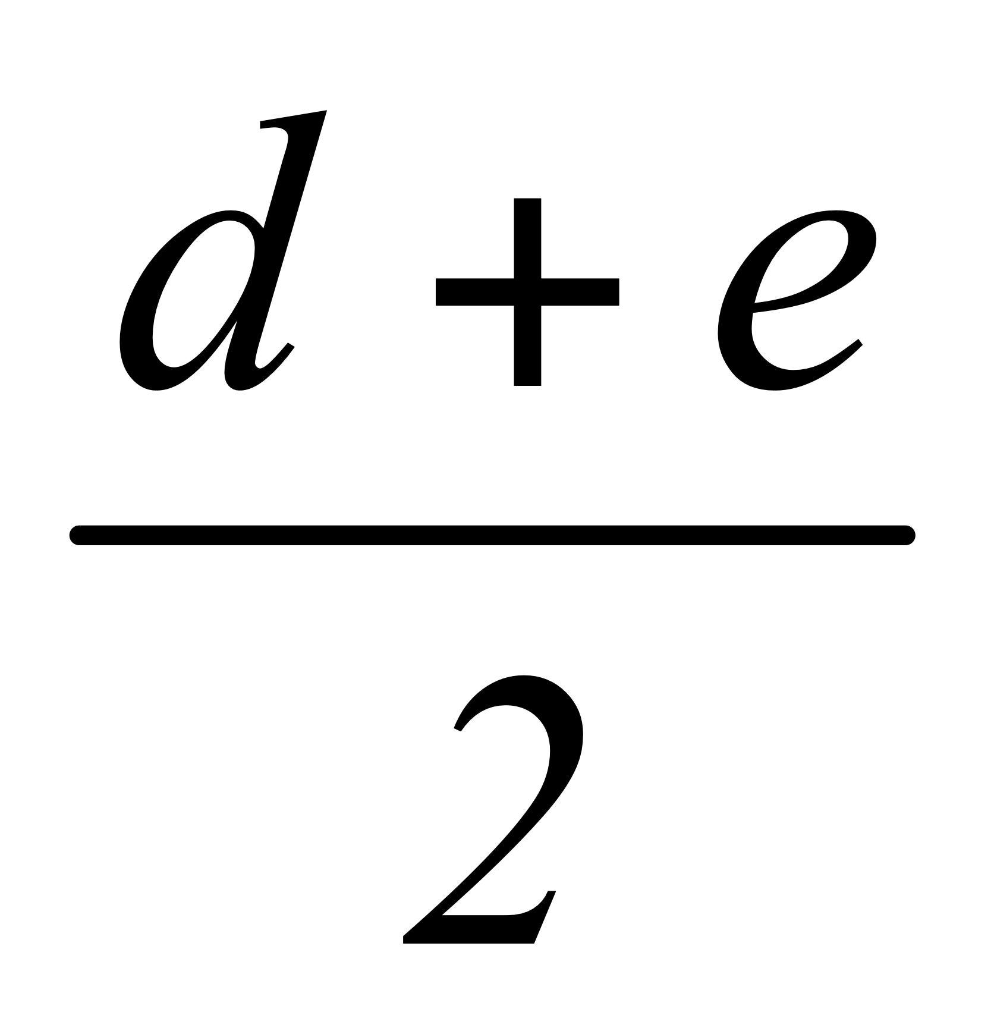
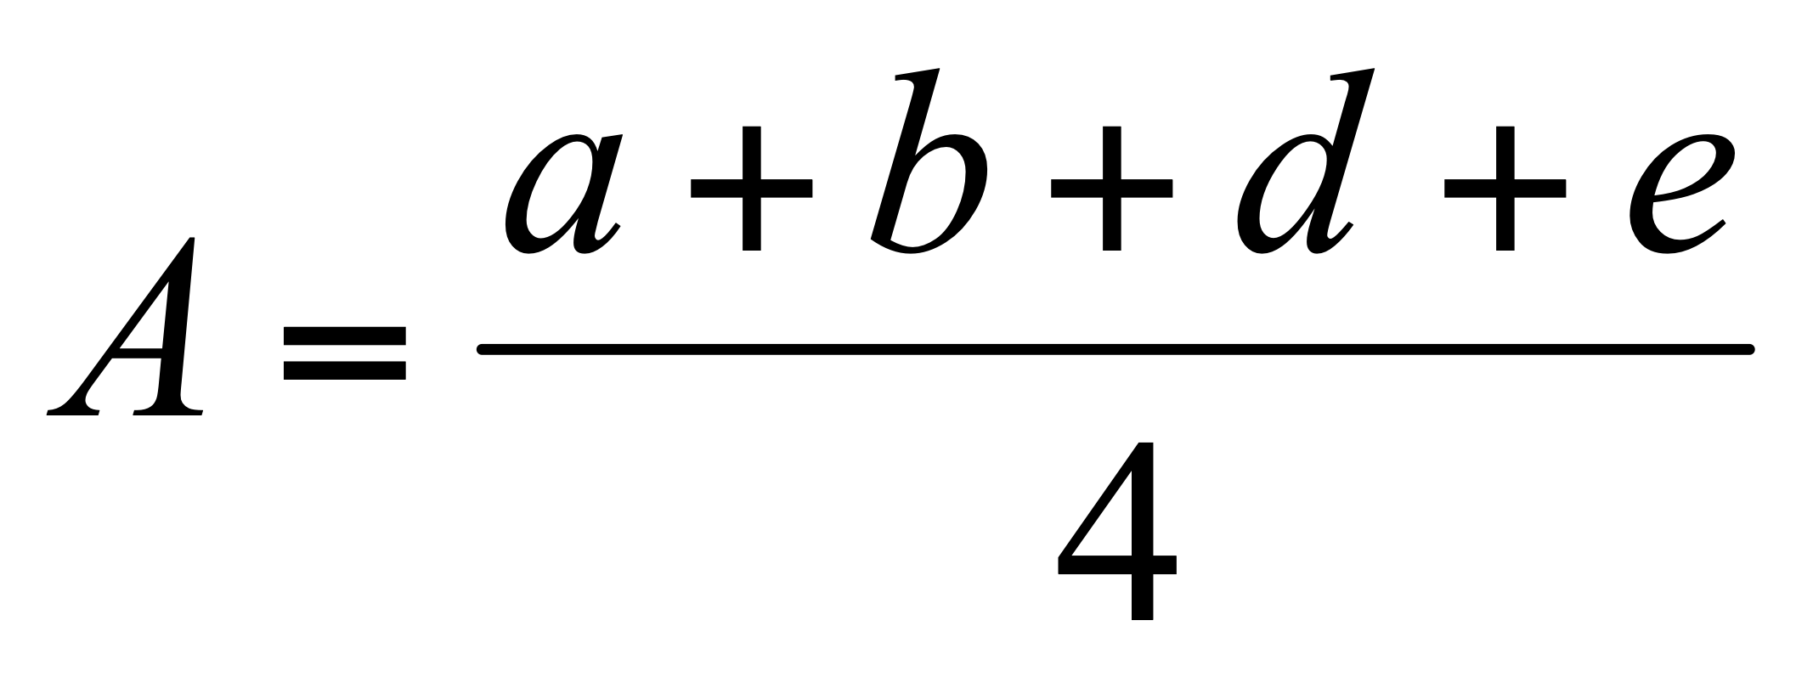
Transformations géométriques
Changement d’échelle
(image resizing)
f(x,y)
f’(x,y)
0
1
2
0
1
2
3
4
5
0
a
b
0
1
A
2
d
e
1
3
4
2
5

Slide 20
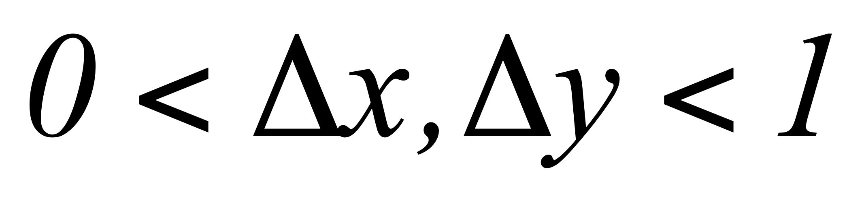
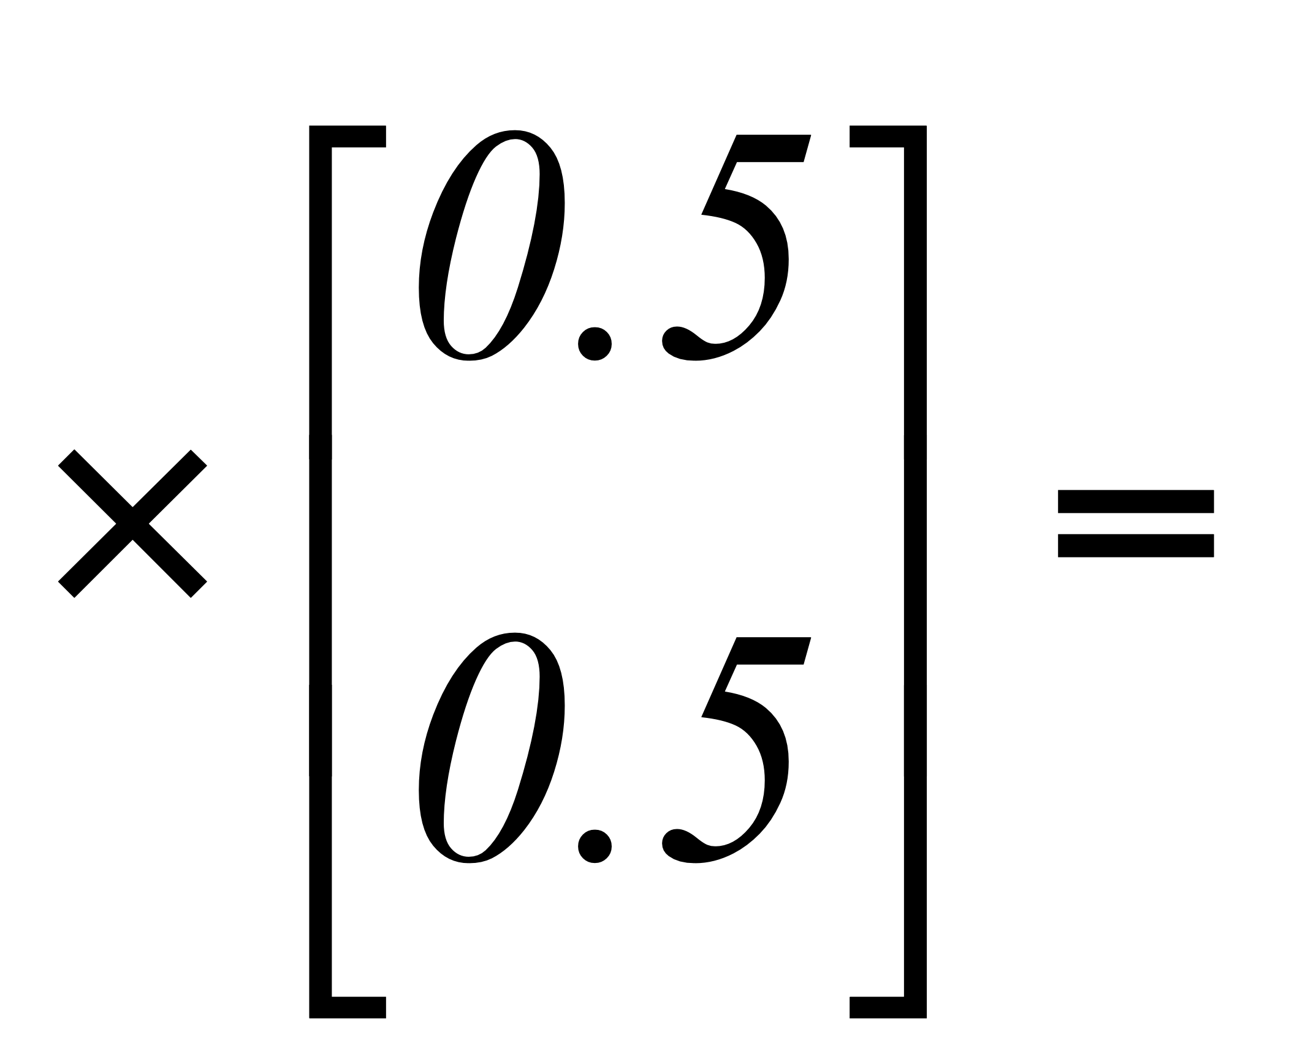
Transformations géométriques
Changement d’échelle
(image resizing)
Dans le cas d’un changement de résolution, le pixel destination (i,j) ne possède
pas la même taille que le pixel d’origine (i’,j’).
Par contre, lorsque , il nous faut trouver une autre méthode.
f(x,y)
f’(x,y)
Pourquoi une autre méthode? Voici un exemple.

Slide 21
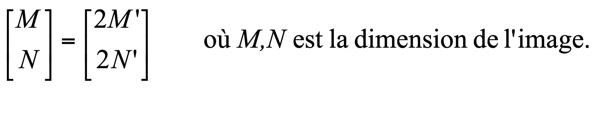
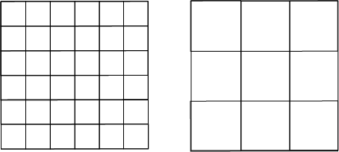
Transformations géométriques
Changement d’échelle
(image resizing)
(i’,j’) (i,j)
(0,0) (0,0)
(1,0) (2,0)
(2,0) (4,0)
… …
La façon la plus simple est de prendre le voisin le plus proche.
0
1
2
3
4
5
0
1
2
0
a
b
c
d
e
f
0
a
c
e
1
g
g
i
j
k
l
2
m
n
o
p
q
r
1
m
o
q
3
s
t
u
v
w
x
4
y
z
a
b
c
d
y
a
c
5
e
f
g
h
i
j
2

Slide 22
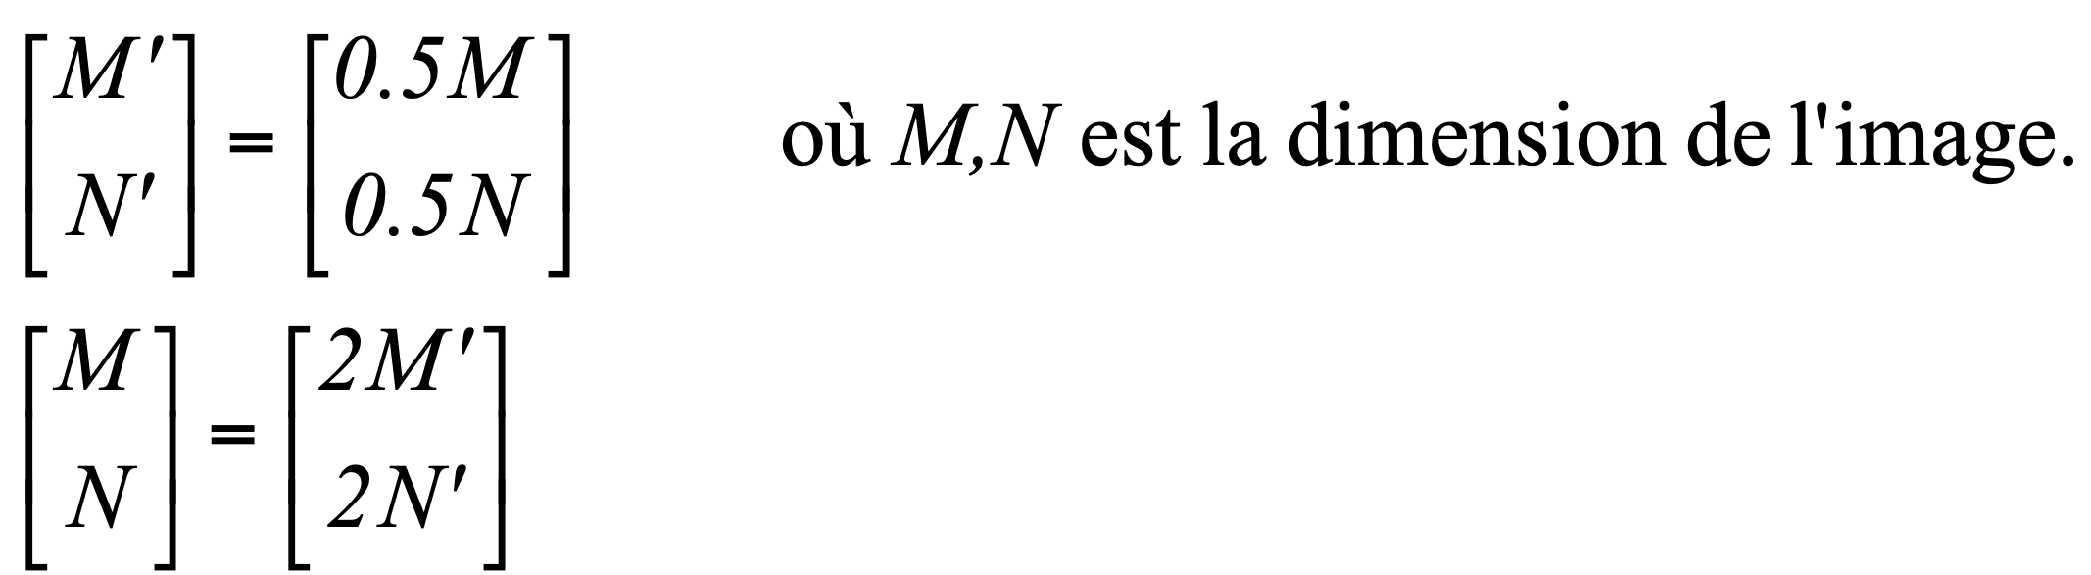
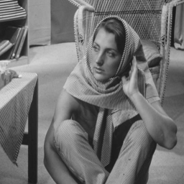


Transformations géométriques
Changement d’échelle
(image resizing)
La façon la plus simple est de prendre le voisin le plus proche.
(i’,j’) (i,j)
(0,0) (0,0)
(1,0) (2,0)
(2,0) (4,0)
… …
f(x,y)
f’(x,y)
Aliassing
(Moiré)

Slide 23
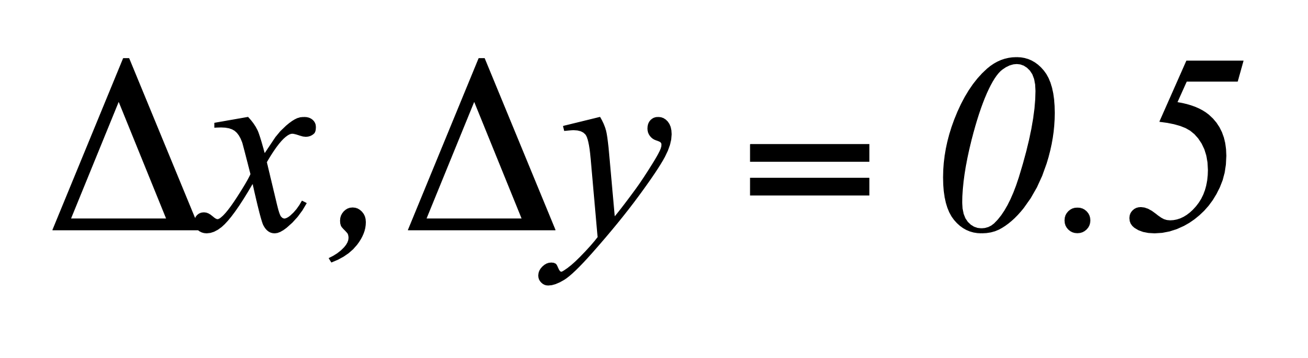
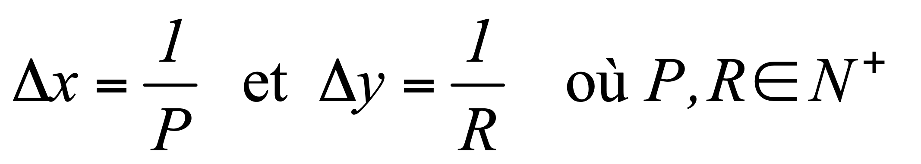
Transformations géométriques
Changement d’échelle
(image resizing)
La façon la plus simple est de prendre le voisin le plus proche.
(i’,j’) (i,j)
(0,0) (0,0)
(1,0) (2,0)
(2,0) (4,0)
… …
Les pixels aux coordonnées impaires dans f(x,y) ne sont pas sollicités. Une telle approche
porte le nom de « décimation » lorsque
f(x,y)
2
f’(x,y)

Slide 24
Transformations géométriques
Changement d’échelle
(image resizing)
En fait, lorsque un pixel (i’,j’) couvre quatre pixels dans f(x,y)
f(x,y)
f’(x,y)
Par conséquent, lorsque :
f’(x,y) = Moyenne des pixels couverts par (x,y) dans f(x,y)

Slide 25

Transformations géométriques
Changement d’échelle
(image resizing)
En fait, lorsque un pixel (i’,j’) couvre quatre pixels dans f(x,y)
f(x,y)
f’(x,y)
f(x,y)
f’(x,y)
f’(x,y)
Outils mathématiques
et d’analyses avancés
pour améliorer le
résultat!
(IMN764)
plus proche voisin
moyenne

Slide 26
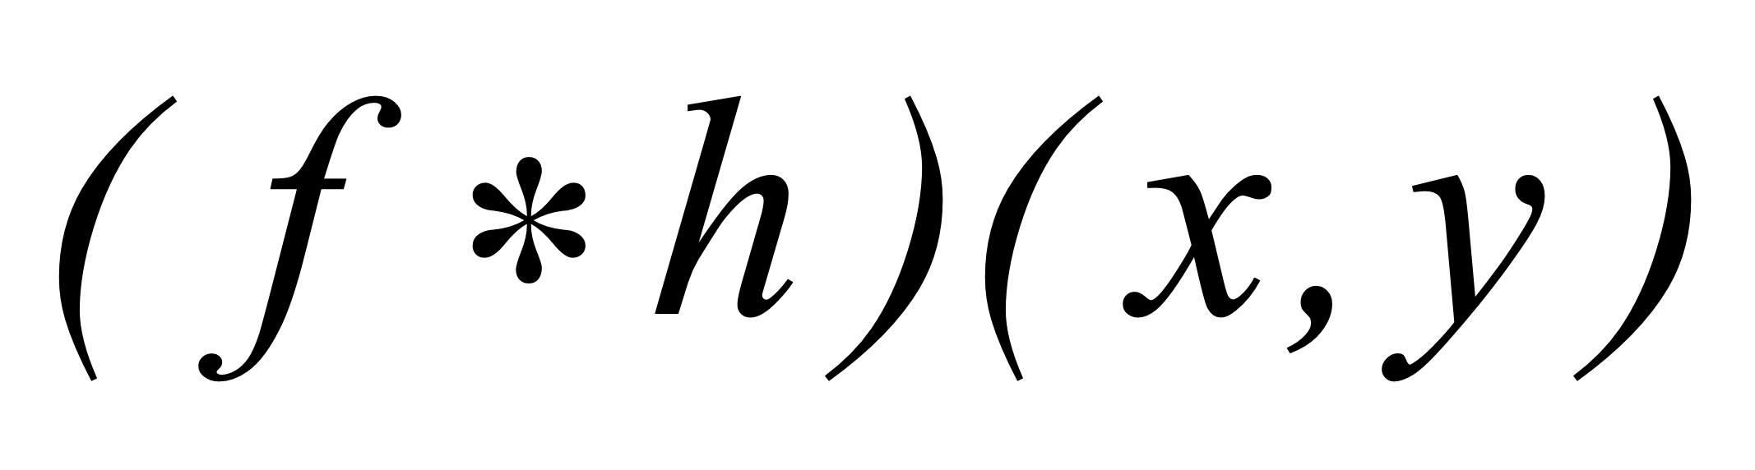
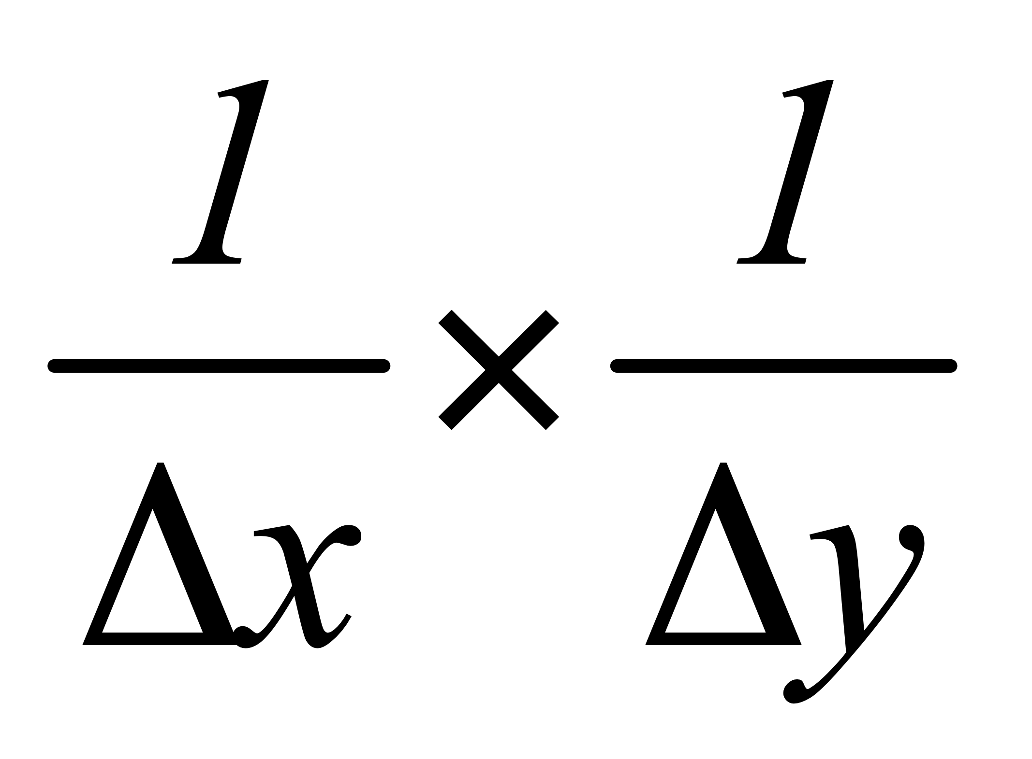
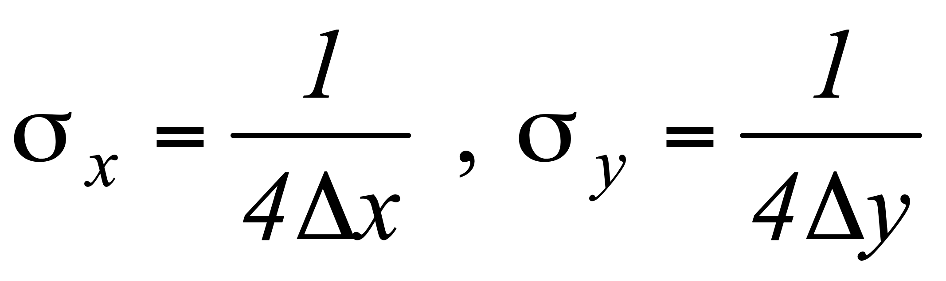
Transformations géométriques
Changement d’échelle
Lorsque , une façon simple de calculer « la moyenne
des pixels couverts par (x,y) » est de filtrer f(x,y) par un filtre passe-bas et de
décimer l’image filtrée.
f(x,y)
h
P,R
f’(x,y)
Les deux filtres les plus couramment utilisés sont les filtres:
Moyenneur de taille :
Gaussien d’écart type est :

Slide 27

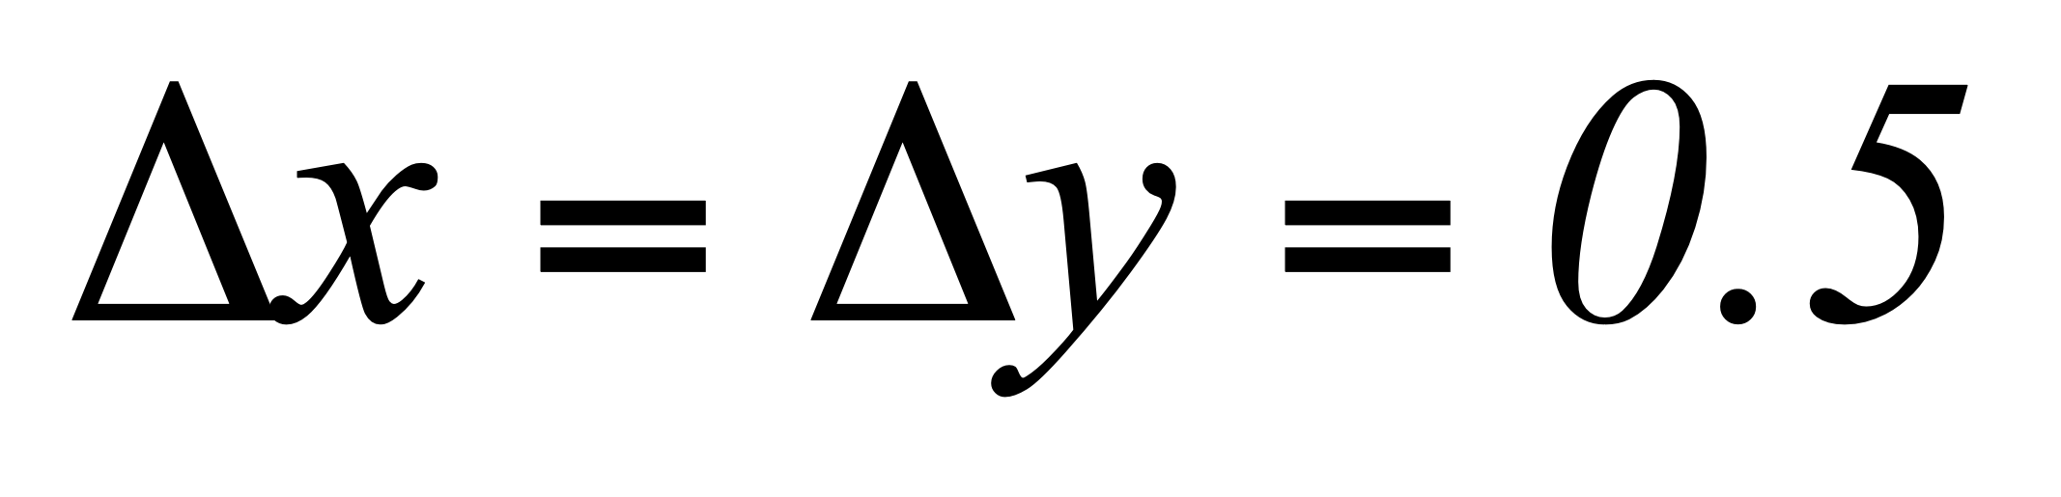
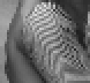


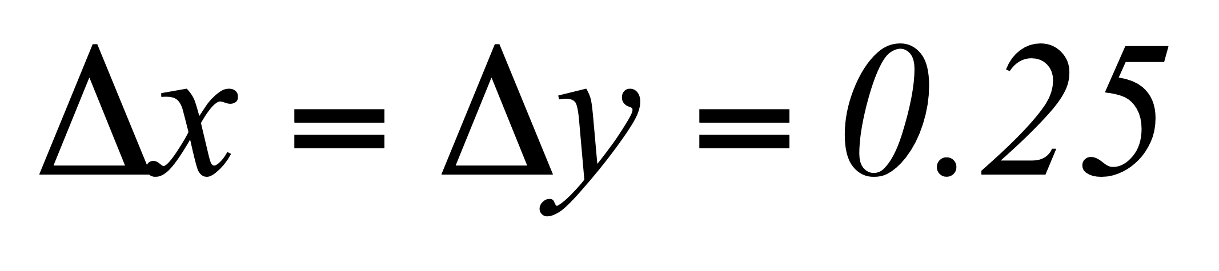
Transformations géométriques
Changement de résolution
Lorsque , une façon simple de calculer « la moyenne
des pixels couverts par (x,y) » est de filtrer f(x,y) par un filtre passe-bas et de
décimer l’image filtrée.
f(x,y)
f’(x,y)
plus proche voisin
Filtre moyenneur
Filtre gaussien
Outils mathématiques
et d’analyses avancés
pour améliorer le
résultat!
(IMN764)

Slide 28
Opérations ponctuelles
Histogramme
Transformations géométriques
Bruit
  Rapport signal sur bruit
Opérations inter-images
  Vidéo et détection de mouvements

Slide 29

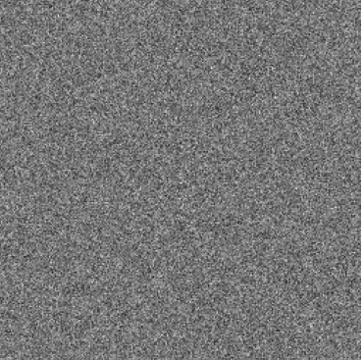
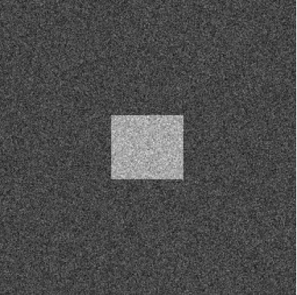
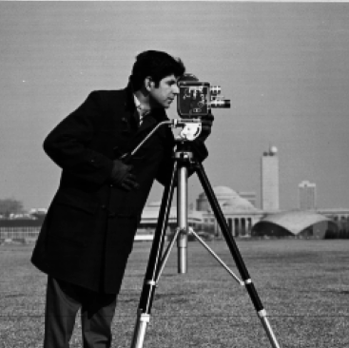

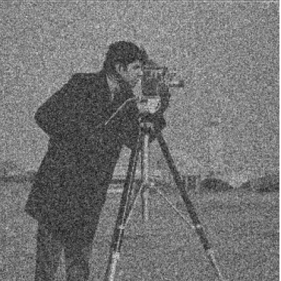
Le bruit dans une image, c’est quoi?
Demo 03
Ici, bruit Gaussien
(moyenne 0 et écart type 0.2)
Images originales
f(x,y)
+
η(x,y)
= g(x,y)
np.random.normal
(0, 0.2, img.shape)
g(x,y) = f(x,y) + η(x,y)
g(x,y) a été obtenue en additionnant un bruit η(x,y) non corrélé et de moyenne nulle.

Slide 30
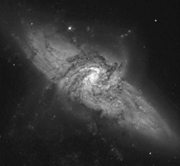

Opérations inter-images.
Réduction du bruit par moyennage
Image corrompue par
du bruit numérique
Image originale
f(x,y)
g(x,y)
g(x,y) = f(x,y) + η(x,y)
g(x,y) a été obtenue en additionnant un bruit η(x,y) non corrélé et
de moyenne nulle.
Gonzalez-Woods

Slide 31

Rapport signal sur bruit (SNR) en pratique
Demo 03
SNR = 1 / 0.2
= 5
mean( S )
std( fond )

Slide 32

Estimation du SNR
Potentiellement plusieurs
S intéressants
dans lequel il faut
rapporter le SNR
mean( S )
SNR = mean(S)/std( fond)
std( fond )

Slide 33

Opérations inter-images.
Réduction du bruit par moyennage
Image corrompue par
du bruit numérique
Image originale
f(x,y)
g(x,y)
g(x,y) = f(x,y) + η(x,y)
Si la lentille peut prendre plusieurs images (toujours avec un bruit non corrélé
et de moyenne nulle) alors on peut réduire le bruit en additionnant ces images
entre elles :
Gonzalez-Woods

Slide 34






Opérations inter-images.
TP 02
Réduction du bruit par moyennage
Image corrompue par
du bruit numérique
Image originale
Gonzalez-Woods
f(x,y)
g(x,y)
N=2
N=4
N=8
N=16
Ratio signal sur bruit : . Donc, pour N=64, le bruit dans est réduit d’un facteur 8.

Slide 35












Moyenner plusieurs image ensemble
On peut augmenter le ratio signal sur bruit d’une image en
moyennant plusieurs images gi(x,y) dont le contenu est toujours le même (f(x,y))
plus ou moins du bruit blanc additif.
N moyennes augmente le SNR d’un facteur?
gi(x,y) = f(x,y) + η(x,y)
Bruit blanc additif
TP 02

Slide 36

Moyenner plusieurs image ensemble
On peut augmenter le ratio signal sur bruit d’une image en
moyennant plusieurs images gi(x,y) dont le contenu est toujours le même (f(x,y))
plus ou moins du bruit blanc additif.
TP 02

Slide 37
Type de bruit

Slide 38



Bruit
g(x,y) = f(x,y) + η(x,y)
Bruit additif non corrélé
En général, le bruit est blanc, c-à-d que sa distribution fréquentielle est globalement uniforme
Bruit blanc (η)
Espace de Fourier

Slide 39





Bruit
Mais il existe plusieurs autres types de bruits additifs
Bruit rose
Espace de Fourier
Exemple bruit bleu
Bruit bleu

Slide 40




Bruit
La « couleur » du bruit indique sa distribution spectrale.
Pour une « couleur » de bruit, il peut exister plusieurs types de distributions spatiales.
Une variable de bruit « z » est considérée comme étant une variable aléatoire suivant une densité de probabilités
Demo 03
Bruit uniforme
Bruit gaussien

Slide 41






Bruit
Bruit gamma
Bruit de Rayleigh
Bruit exponentiel

Slide 42


Bruit
Demo 03
Bruit poivre et sel
Exemple de bruit sur une image composée de 3 régions uniformes
Image d’origine non bruitée

Slide 43


Crédit : Gonzalez et woods

Slide 44

Crédit : Gonzalez et woods

Slide 45




Bruit, Contraste, Contour dans une image
    Une image

Slide 46


Bruit, Contraste, Contour dans une image
    Distinguer le contraste de la netteté
niveau de gris
Contraste
0 = noir
position en x
Netteté

Slide 47




Bruit, Contraste, Contour dans une image
    Distinguer le contraste de la netteté
      Si un contour est flou, c’est parce que sa zone de transition entre les niveaux de gris est grande
      On augmente la netteté

Slide 48



Bruit, Contraste, Contour dans une image
    Distinguer le contraste de la netteté
      Si un contour est peu contrasté, c’est parce les niveaux de gris d’un côté et de l’autre du contour sont proches
      On augmente le contraste

Slide 49


Bruit, Contraste, Contour dans une image
    Distinguer le contraste de la netteté
      Si un contour est peu contrasté, c’est parce les niveaux de gris d’un côté et de l’autre du contour sont proches
      Augmenter le contraste améliore l'impression de netteté

Slide 50


Bruit, Contraste, Contour dans une image
    Distinguer le bruit
      Si un contour est bruité, c’est parce des variations de n.g. surviennent dans les régions constantes
      Contour idéal : net, contrasté, non-bruité
N'existe pas dans la vraie vie

Slide 51


Bruit, Contraste, Contour dans une image
    Distinguer le bruit
      Un contour très bruité, peu contrasté et flou est difficile à localiser
      Contour idéal : net, contrasté, non-bruité
N'existe pas dans la vraie vie

Slide 52
Métriques de qualité

Slide 53

Évaluation subjective de la qualité
L’objectif ici est de créer une mesure de qualité qui sera aussi fiable qu’un être humain.
Pour ce faire, on doit d’abord s’intéresser à l’évaluation subjective de la qualité
c’est-à-dire comprendre de façon empirique comment un être humain juge de la
qualité d’une image.
Crédit : Charrier, Larabi et Saadane

Slide 54

Évaluation subjective de la qualité
L’objectif ici est de créer une mesure de qualité qui sera aussi fiable qu’un être humain.
Pour ce faire, on doit d’abord s’intéresser à l’évaluation subjective de la qualité c’est-à-dire
comprendre de façon empirique comment un être humain juge de la qualité d’une image.
Environnement normalisé
Standards ISO 3664 et ITU-R 500-10
Distance d’environ 1 mètre à l’écran
Angle d’observation d’environ 30 degrés
Écran de haute qualité de 22 à 26 pouces
Écran calibré (white balance, correction gamma, etc.)
Chromacité de l’arrière plan = illuminant D65
(D65 -> centre du diagramme de chromacité)
Sources de lumière D65
Aucune lumière dans le champ visuel de l’observateur
Aucune lumière devant refléter l’écran
Crédit : Charrier, Larabi et Saadane

Slide 55

Évaluation subjective de la qualité
Séance d’évaluation
Séance d’au plus 30 minutes
Le score des 15-20 premières images doit être ignoré car tout observateur « stabilise » son
opinion au début de la séance
Au moins 15 observateurs.
Les observateurs doivent avoir un appareil visuel normal
Crédit : Charrier, Larabi et Saadane

Slide 56



Évaluation subjective de la qualité
Tests
On peut faire des tests comparatifs et des tests de mesure absolue. Les tests comparatifs sont
généralement plus souvent retenus
Tests comparatifs : ordonner les images de la meilleure à la moins bonne
Artéfacts de compression
Crédit : Charrier, Larabi et Saadane

Slide 57



Évaluation subjective de la qualité
Tests
On peut faire des tests comparatifs et des tests de mesure absolue. Les tests comparatifs sont
généralement plus souvent retenus
Tests 2 à 2: Comparer l’image d’origine à sa version dégradée
VS
Artéfacts de compression
VS
Bruit

Slide 58



Évaluation subjective de la qualité
Tests
On peut faire des tests comparatifs et des tests de mesure absolue. Les tests comparatifs sont
généralement plus souvent retenus
Tests 2 à 2: Comparer l’image d’origine à sa version dégradée
MOS (mean opinion score)
Où est la note de l’observateur i pour la dégradation j de l’image k. N est le nombre d’observateurs

Slide 59
Évaluation subjective de la qualité
Tests
On peut faire des tests comparatifs et des tests de mesure absolue. Les tests comparatifs sont
généralement plus souvent retenus
Test de mesure absolue : Donner une note de 1 à 5 à une image dégradée
MOS (mean opinion score)
Où est la note de l’observateur i pour la dégradation j de l’image k. N est le nombre d’observateurs

Slide 60


Métriques de qualité
Le but est de trouver une métrique de qualité qui saura imiter le MOS. Les métriques
de mesure absolue sont relativement rares, souvent complexe et vont au-delà du cadre
de ce cours. Les métriques les plus fréquentes sont les métriques d’évaluation 2 à 2.
Erreur quadratique moyenne (mean square error)
Ratio signal sur bruit (signal to noise ratio)

Slide 61

Métriques de qualité
Une métrique beaucoup plus souvent utilisée est le PSNR.
Ratio signal sur bruit impulsionnel (Peak signal to noise ratio)
où d est la valeur maximale du signal (ici 255)

Slide 62



Métriques de qualité
Une métrique de qualité est une fonction qui mesure la qualité visuelle d’une image. Ainsi
plus une image est dégradée par du flou, du bruit ou des artifacts de compression (e.g. JPEG)
plus la qualité sera faible.
Qualité faible
Qualité bonne
Qualité excellente

Slide 63




Métriques de qualité
Les métriques de qualité sont souvent utilisées pour évaluer les méthodes de débruitage et de déconvolution
Exemple :
Image d’origine f
Image dégradée g
Par conséquent la méthode 1
est meilleure que la méthode 2
MSSIM sera défini dans les diapos
plus loin
Image débruitée par la méthode 1
Image débruitée par la méthode 2

Slide 64
Métriques de qualité
Le problème avec MSE, SNR et PSNR est qu’une légère modification d’une image, parfois
même imperceptible par l’œil humain, peut avoir un effet majeur sur ces métriques. Par consé-
quent, d’autres métriques ont été proposés. Parmi les plus utilisées sont
UQI (Universal Quality Index)
SSIM (Structural SIMilarity)
Z Wang, A Bovik, A Universal Image Quality Index, IEEE Signal Processing Letters, 13(4), 2002
Z Wang, A Bovik, H. Sheikh, E. Simoncelli Image Quality Assessment: From Error Visibility to Structural Similarity, IEEE TIP, 13(4), 2004

Slide 65


Métriques de qualité
UQI:
Z Wang, A Bovik, A Universal Image Quality Index, IEEE Signal Processing Letters, 13(4), 2002

Slide 66


Métriques de qualité
UQI:
Les auteurs précisent qu’il est préférable d’utiliser une version locale de UQI:
où
est le contenu de l’image à l’intérieur de la j-ème petite fenêtre (par exemple 11x11)
Z Wang, A Bovik, A Universal Image Quality Index, IEEE Signal Processing Letters, 13(4), 2002

Slide 67


UQI meilleure que MSE
(Images dégradées ayant la même MSE)
MSE : 225
UQI : 0.937
MSE : 225
UQI : 0.989
MSE : 225
UQI : 0.64
Image originale
MSE : 225
UQI : 0.34
MSE : 225
UQI : 0.29
MSE : 225
UQI : 0.44
MSE : 225
UQI : 0.40

Slide 68

Métriques de qualité
SSIM:
Z Wang, A Bovik, H. Sheikh, E. Simoncelli Image Quality Assessment: From Error Visibility to Structural Similarity, IEEE TIP, 13(4), 2004

Slide 69

Métriques de qualité
Tout comme UQI, il est préférable d’utiliser une version locale de SSIM, une
version qu’ils nomment mean structural similarity MSSIM
où
est le contenu de l’image à l’intérieur de la j-ème petite fenêtre (par exemple 11x11)
Z Wang, A Bovik, H. Sheikh, E. Simoncelli Image Quality Assessment: From Error Visibility to Structural Similarity, IEEE TIP, 13(4), 2004

Slide 70




Artéfacts de bruit gaussien
Image originale
Valeur de SSIM pour chaque pixel
MSE

Slide 71




Artéfacts de blocs (compression JPEG)
Image originale
Valeur de SSIM pour chaque pixel
MSE

Slide 72




Artéfacts de compression (JPEG2000)
Image originale
Valeur de SSIM pour chaque pixel
MSE

Slide 73






Autre example (images dégradées ayant la même MSE)
MSE=0, MSSIM=1
MSE=225, MSSIM=0.949
MSE=225, MSSIM=0.989
MSE=225, MSSIM=0.671
MSE=225, MSSIM=0.688
MSE=225, MSSIM=0.723

Slide 74
4. Opérations inter-images

Slide 75




Opérations inter-images.
Détection de mouvement
Le but? différencier (ou segmenter) les zones mobiles des zones immobiles dans
une séquence vidéo.
I
X
Ce dont nous disposons:
une séquence vidéo I constituée de N
images, une à chaque temps t: It.
On appelle souvent « frame » une image
dans une séquence vidéo.
Ce qu’il nous faut estimer:
un champ d’étiquettes Xt pour chaque
frame It. En général, Xt est une image
binaire de la même taille que It.
Temps
Temps

Slide 76
Opérations inter-images.
Détection de mouvement
Le but? différencier (ou segmenter) les zones mobiles des zones immobiles dans
une séquence vidéo.
Deux grandes familles de méthodes :
(1) celles avec caméra fixe;
(2) celles avec caméra mobile. Sujet de cours avancés
Les méthodes avec caméra fixe sont très utiles pour les applications de surveillance
et de contrôle de la qualité (sur une ligne de montage par exemple). Pour ces méthodes,
on considère souvent que:
On émet souvent deux hypothèses:
(1) les objets en mouvement ont une couleur différente des pixels du fond.
(2) l’image du fond est toujours la même, du début à la fin.

Slide 77





Opérations inter-images.
Détection de mouvement
En admettant pour vraies ces hypothèses, on peut estimer X par une simple opération
de soustraction de fond :
-
Seuil

Slide 78

Opérations inter-images.
Détection de mouvement
Pixel « (i,j) »
It(i,j)
Distribution temporelle du
Pixel « (i,j) »
B(i,j)
Distribution temporelle du
Pixel « (i,j) » dans le fond
180
180
13
Temps
Temps
Le sombre piéton passe devant (i,j)
Distribution temporelle de
167
Seuil
Temps

Slide 79
Opérations inter-images.
Détection de mouvement
Pixel « (i,j) »
Bien sûr, la méthode de soustraction de fond fonctionne bien ssi :
B est connu;
B est constant dans le temps;
n’est pas une séquence « trop bruitée »;
les objets du fond sont immobiles;
la caméra est parfaitement fixe;
les objets en mouvement ont une couleur différente du fond.

Slide 80


Opérations inter-images.
Détection de mouvement
1. Que faire si B est inconnu? Il faut l’estimer!
Distribution temporelle du
Pixel « (i,j) »
Pixel « (i,j) »
It(i,j)
B(i,j) moyen
Temps
Pour estimer B à partir d’un séquence vidéo, il faut, pour chaque pixel de la séquence,
distinguer la couleur/l’intensité du fond de la couleur des objets en mouvement
et des erreurs de transmission. Pour ce faire, on peut
Prendre la moyenne
Prendre la médiane.

Slide 81
Opérations inter-images.
Détection de mouvement
1. Que faire si B est inconnu? Il faut l’estimer!
Distribution temporelle du
Pixel « (i,j) »
Pixel « (i,j) »
It(i,j)
Voiture claire
Bruit causé par une
erreur de transmission.
Temps
Voitures sombres

Slide 82

Opérations inter-images.
Détection de mouvement
1. Que faire si B est inconnu? Il faut l’estimer!
Distribution temporelle du
Pixel « (i,j) »
Pixel « (i,j) »
It(i,j))
Voiture claire
Bruit causé par une
erreur de transmission.
B(i,j) moyen
Temps
Voitures sombres
Moyenne:
ATTENTION : la moyenne ne fonctionne que si les observations contiennent des valeurs
se distribuant de façon gaussienne autour d’une valeur moyenne. Cette méthode est donc
très sensible aux valeurs extrêmes (les outliers).

Slide 83
Opérations inter-images.
Détection de mouvement
1. Que faire si B est inconnu? Il faut l’estimer!
Distribution temporelle du
Pixel « (i,j) »
Pixel « (i,j) »
It(i,j)
Voiture claire
Bruit causé par une
erreur de transmission.
B(i,j) médian
Temps
Voitures sombres
Médiane:
ATTENTION : la médiane est robuste aux outliers à condition qu’ils ne correspondent pas à
plus de 50% des observations.

Slide 84




Opérations inter-images.
Détection de mouvement
Médiane
temporelle
Médiane
temporelle

Slide 85



Opérations inter-images.
Détection de mouvement
2. Que faire si B n’est pas constant dans le temps?
À 14h00 il faisait
beau.
À 14h15 un gros
nuage a obstrué le ciel.
B(i,j)
Distribution temporelle du
pixel « (i,j) » dans le background
Un nuage a momentanément
obstrué le ciel.
14h00 14h15 14h25
Temps
Dans ce cas, il faut mettre à jour B à chaque temps t
où α est la « forgetting constant », généralement beaucoup plus petite que 1.
Afin d’éviter qu’un objet lent ne soit associé au fond, on peut faire ceci

Slide 86


Opérations inter-images.
Détection de mouvement
3. Que faire si I est bruitée?
I(i,j)
Distribution temporelle du
pixel « (i,j) »
Pixel « (i,j) »
Le camion passe devant (i,j)
Temps
Le bruit peut causer de nombreux faux positifs
et faux négatifs. Que pouvons-nous faire?
1- Puisque les faux positifs/négatifs forment un bruit
impulsionnel, on peut utiliser un filtre médian.
2- On peut modéliser le fond de façon plus
intelligente, c-à-d. de façon probabiliste.

Slide 87
Opérations inter-images.
Détection de mouvement
3. Que faire si I est bruitée?
I(i,j)
Distribution temporelle du
pixel « (i,j) » avant que le camion ne passe
Valeur moyenne, 190
Temps
Histogramme des valeurs du
pixel « (i,j) » avant que le camion passe
Si le bruit est non corrélé dans le temps et de
moyenne nulle, généralement l’histogramme
des valeurs se distribuera suivant une
« gaussienne ».
P(I(i,j))
1
Gaussienne centrée sur 190 et d’écart type σ.
190

Slide 88



Opérations inter-images.
Détection de mouvement
3. Que faire si I est bruitée?
Au lieu de modéliser le pixel (i,j) par la valeur 190, on le modélisera par une
gaussienne centrée sur 190 et d’écart type σ. Pour estimer la moyenne et l’écart-
type de la gaussienne associée au pixel (i,j), on a besoin d’une série de N frames
sans mouvement, c’est-à-dire ne contenant que le fond. Dans ce cas,
Une fois estimés, la détection se fait à l’aide de l’opération suivante:

Slide 89

Opérations inter-images.
Détection de mouvement
les objets en mouvement ont la même couleur que le fond
C’est ce qu’on appelle un problème de « camouflage ». Malheureusement,
il y a très peu de choses que l’on puisse faire avec une méthode par soustraction
de fond. C’est une des limites inhérentes à cette approche. Toutefois, dans
certains cas, on jouit d’une connaissance a priori du problème que l’on peut
exploiter a posteriori.
Par exemple: Il me faut détecter des camions en mouvement. Puisque je sais qu’un
camion est un objet plein, je peux remplir les trous (c-à-d éliminer les
faux négatifs) à l’intérieur du véhicule une fois la détection faite.

Slide 90



Les faits saillants
Correction gamma
Transformations linéaires/non linéaires
Histogramme
Égalisation d’histogramme
Warping & Interpolation
Bruit et rapport signal sur bruit
Détection de mouvement

